Slide 1
Tutorial para escolha do Teste Estatístico
para a Pesquisa Científica
Esta apresentação tem o objetivo de auxiliar pesquisadores e estudantes na escolha do teste estatístico apropriado para estudos examinando uma ou duas variáveis. Algumas análises multivariadas foram incluídas.
Avance para a próxima página…
Colaboração:
Darlyane Torres
Renata Travassos da Rosa Moreira Bastos
Se você tem alguma crítica ou sugestão, por favor entre em contato
com o autor pelo e-mail: davidnormando@hotmail.com

Slide 2
INSTRUÇÕES INICIAIS E DOWNLOADS GRATUITOS
Abaixo, os links para acesso ao Tutorial publicado no Dental Press Journal of Orthodontics, download dos softwares Jamovi, BioEstat e G*Power, além do acesso ao site VassarStats. Todos gratuitos. Nesta versão foram incluídos os caminhos para a execução dos testes e cálculo amostral nessas plataformas.
Artigo com o tutorial http://www.scielo.br/pdf/dpjo/v15n1/12.pdf
Jamovi 1.2.22 http://www.jamovi.org/download.html
BioEstat 5.3 https://www.mamiraua.org.br/downloads/programas/
VassarStats http://www.vassarstats.net/
G*Power 3.1.9.6 (Mac OS) / 3.1.9.7 (Windows)
https://www.psychologie.hhu.de/arbeitsgruppen/allgemeine-psychologie-und-arbeitspsychologie/gpower
Avance para a próxima página…

Slide 3
Tutorial para escolha do Teste Estatístico
para a Pesquisa Científica
Deve ser selecionado o modo “Apresentação de Slides”
Clicando no ícone indicado abaixo (encontrado na barra inferior do Power Point)
Após selecionar o modo “Apresentação de Slides”, prossiga para a próxima página...

Slide 4
O que você deseja fazer? PARA OBTER RESPOSTA, CLIQUE NA GOTA.
Examinar o tipo de Distribuição
(Normal x Anormal)
Análise de Sobrevivência
Comparar Grupos
(Diferenças entre amostras)
Replicabilidade de dados ou Calibração de examinadores
(Erros casual e sistemático)
Correlação ou Regressão
(Análise entre variáveis)
A escolha do Gráfico

Slide 5
Testes para Análise da Normalidade dos Dados
Você pode escolher o teste de acordo com o tamanho da sua amostra.
Use Lilliefors ou Shapiro-Wilk, para n até 30.
Use Kolmogorov-Smirnov, para n> 30.
DICAS: 1) Testes t e ANOVA são robustos para anormalidades, quando n>30
2) Não é aconselhável usar testes de distribuição quando n>50.
Nestes casos, em razão do PODER, prefira histogramas.
BIOESTAT
JAMOVI

Slide 6
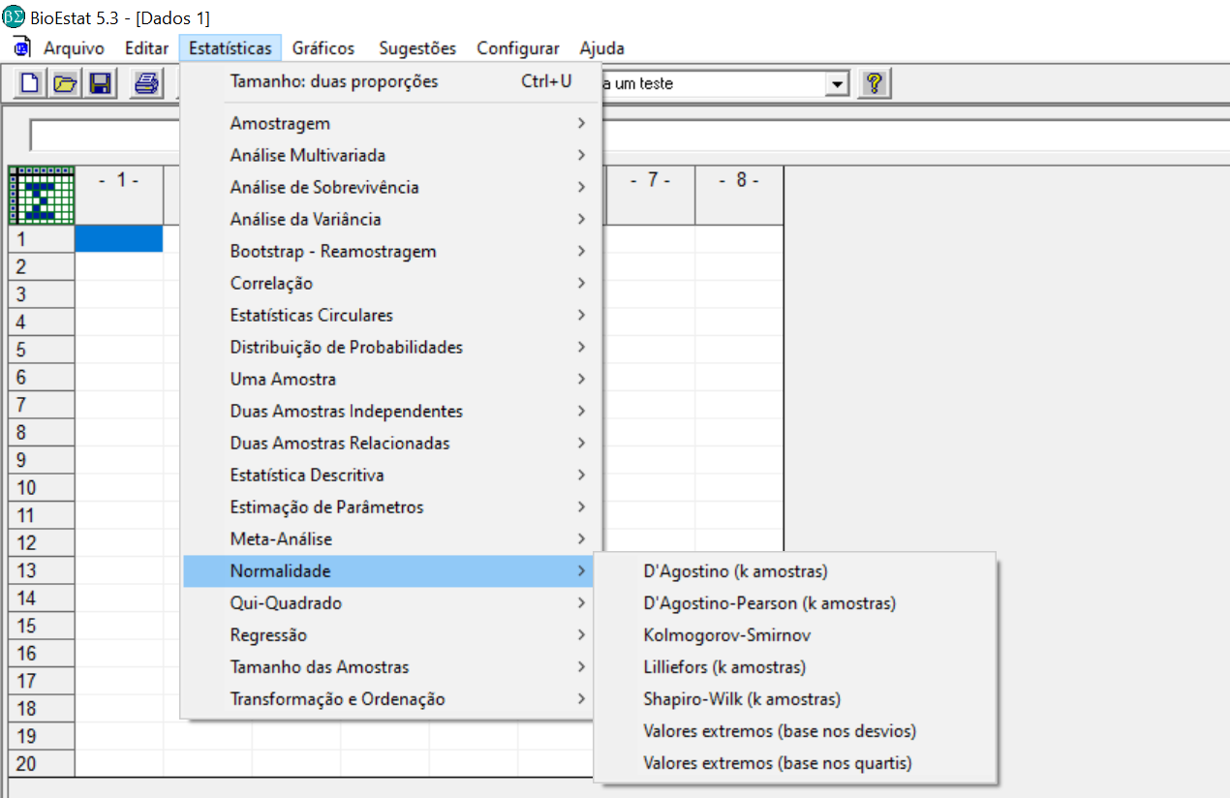
JAMOVI

Slide 7
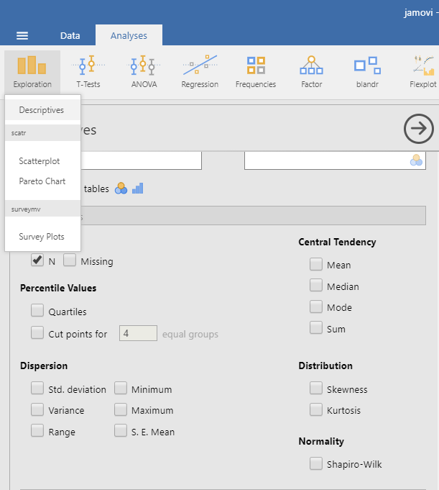
Sequência: Exploration – Descriptives – Statistics
Desmarcar as demais opções e marcar Normality “Shapiro-Wilk”
BIOESTAT

Slide 8
Que tipo de dados você tem? (Clique na gota).
COMPARANDO GRUPOS (AMOSTRAS)
QUANTITATIVOS
QUALITATIVOS (Categórico)
ORDINAL
Ex: Suave (1) / Moderado (2) / Severo (3)
NUMÉRICO
Ex: altura/ comprimento/ peso
(Assumindo uma distribuição normal)
NOMINAL
Ex: Frequência: Sim X Não
Sexo: Masculino X feminino
Como checar a Normalidade?

Slide 9
Dados Numéricos (paramétricos) Se a distribuição NÃO for Normal, clique na Gota Vermelha.
Quantos grupos (amostras) você tem?
1
2
>2
DISTRIBUIÇÃO ANORMAL

Slide 10
Dados Numéricos (paramétricos) Se a distribuição Não for normal, clique na Gota Vermelha.
As suas amostras são pareadas ou dependentes?
SIM
NÃO
Não tem certeza? Amostras dependentes são:
Antes X Depois
Lado Esquerdo X Lado Direito
T1 x T 2 x T3
DISTRIBUIÇÃO ANORMAL

Slide 11
Dados Numéricos (paramétricos) Se a distribuição NÃO for Normal (n<30)
Use o teste t para uma amostra.
MENU COMPARAÇÃO
BIOESTAT
JAMOVI

Slide 12
MENU COMPARAÇÃO
JAMOVI

Slide 13
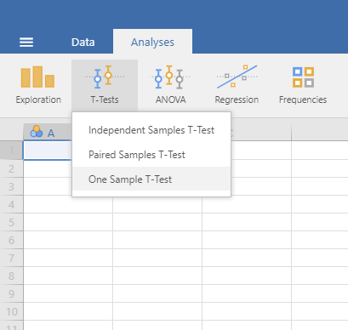
Teste t para uma amostra
MENU COMPARAÇÃO
BIOESTAT

Slide 14
Dados Numéricos (paramétricos) Se a distribuição NÃO for Normal (n<30), clique na Gota Vermelha.
Use o teste t independente
ou ANOVA
DISTRIBUIÇÃO ANORMAL
MENU COMPARAÇÃO
Para o cálculo
amostral
G*Power
BIOESTAT
JAMOVI

Slide 15
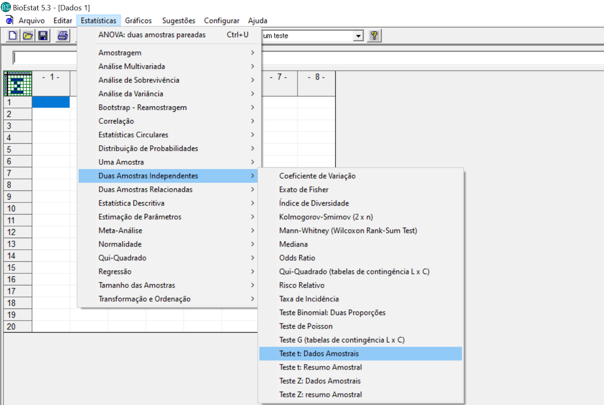
MENU COMPARAÇÃO
JAMOVI

Slide 16
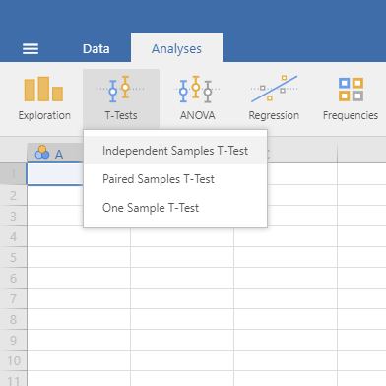
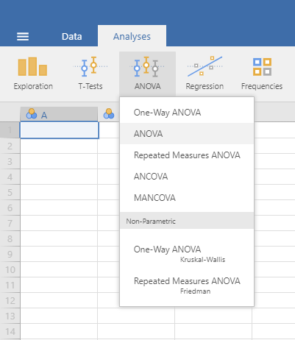
Teste t Independente
ANOVA
MENU COMPARAÇÃO
BIOESTAT

Slide 17
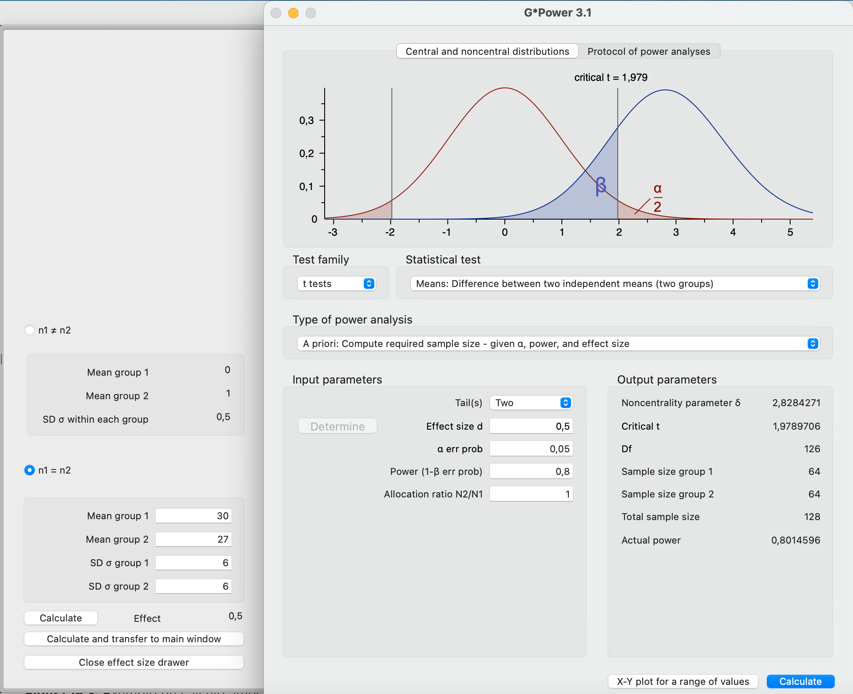
VOCÊ ESTÁ NO
“CAMINHO G*Power”
Teste t Independente
CÁLCULO AMOSTRAL PARA DIFERENÇA ENTRE DUAS MÉDIAS INDEPENDENTES:
1 “Test Family”: selecionar “t tests”.
2 “Statistical test”: selecionar “Means: Difference between two independent means”.
3 “Tails”: inserir o número de caudas.
4 Em “Determine”: inserir a média e desvio-padrão.
5 Clicar em “Calculate and transfer to main window”.
6 Determinar o nível alfa (0,05) e o poder do teste (0,8).
7 Em “Allocation rate”: proporção de um para um.
8 Clicar em “Calculate”.
1
2
3
4
6
7
5
8
MENU COMPARAÇÃO

Slide 18
Dados Numéricos (paramétricos) Se a distribuição NÃO for Normal (n<30), clique na Gota Vermelha.
Use o teste t pareado ou
ANOVA para dados repetidos
MENU COMPARAÇÃO
Para o cálculo
amostral
G*Power
BIOESTAT
JAMOVI

Slide 19
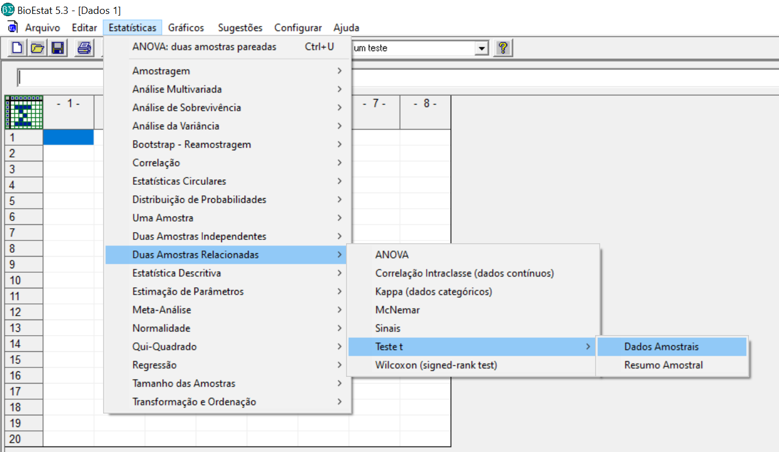
MENU COMPARAÇÃO
JAMOVI

Slide 20
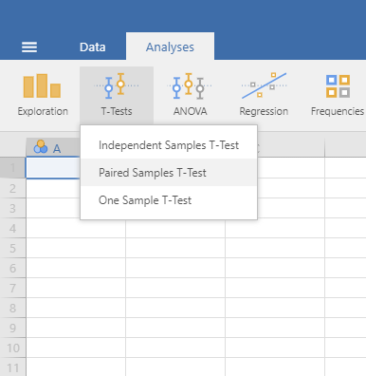
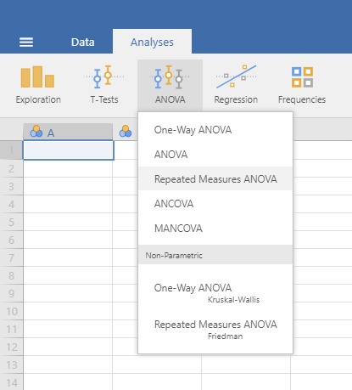
Teste t pareado
ANOVA para dados repetidos
MENU COMPARAÇÃO
BIOESTAT

Slide 21
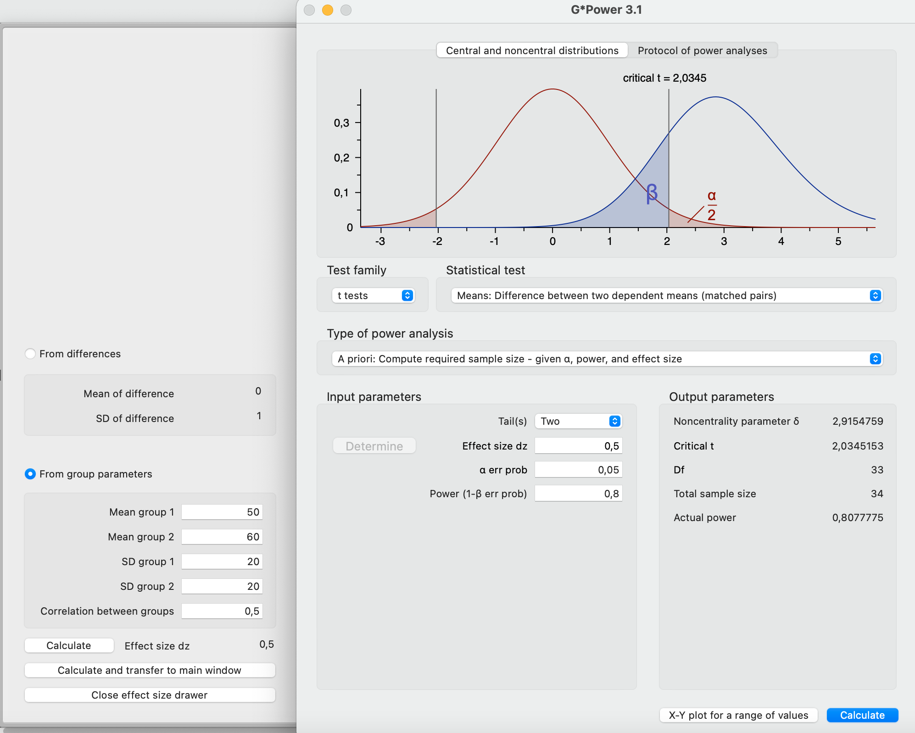
VOCÊ ESTÁ NO
“CAMINHO G*Power”
Teste t pareado
CÁLCULO AMOSTRAL PARA DIFERENÇA ENTRE DUAS MÉDIAS PAREADAS OU DEPENDENTES:
1 “Test Family”: selecionar “t tests”.
2 “Statistical test”: selecionar “Means: Difference between two dependent means”.
3 “Tails”: inserir o número de caudas.
4 Em “Determine”: inserir a média e desvio-padrão.
5 Clicar em “Calculate and transfer to main window”.
6 Determinar o nível alfa (0,05) e o poder do teste (0,8).
7 Clicar em “Calculate”.
1
2
3
4
6
5
7
MENU COMPARAÇÃO

Slide 22
Dados Numéricos (paramétricos)
ANOVA , caso exista uma variável dependente e um fator (grupos, one-way)
ANOVA multifatorial se possuir dois (two-way) ou três (three-way) fatores
ANCOVA se precisar ajustar a variável por uma covariável
ANOVA para dados repetidos se possui 3 ou mais grupos pareados
Se, p<0.05, escolha o test post-hoc:
MANOVA, se existe MAIS de UMA variável dependente.
MANCOVA, se você precisa ajustar alguma variável por uma covariável
Para o cálculo
amostral
MENU COMPARAÇÃO
BIOESTAT
JAMOVI
G*Power

Slide 23
Anova um fator
Anova dois fatores
Obs: Quando se executa ANOVA dois critérios as opções Tukey, Bonferroni e teste t aparecem como possibilidades de testes Post-hoc.
MENU COMPARAÇÃO
JAMOVI

Slide 24
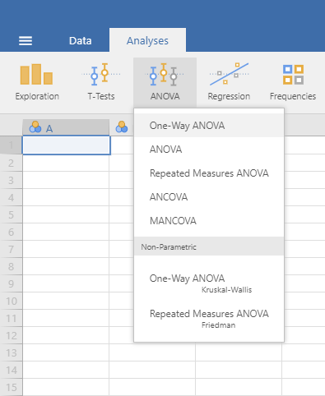
Anova um fator
Anova >1 fator
Anova para dados repetidos
ANCOVA
MANOVA/ MANCOVA
TESTE POST-HOC ANOVA
TESTE POST-HOC MANOVA
MENU COMPARAÇÃO
BIOESTAT

Slide 25
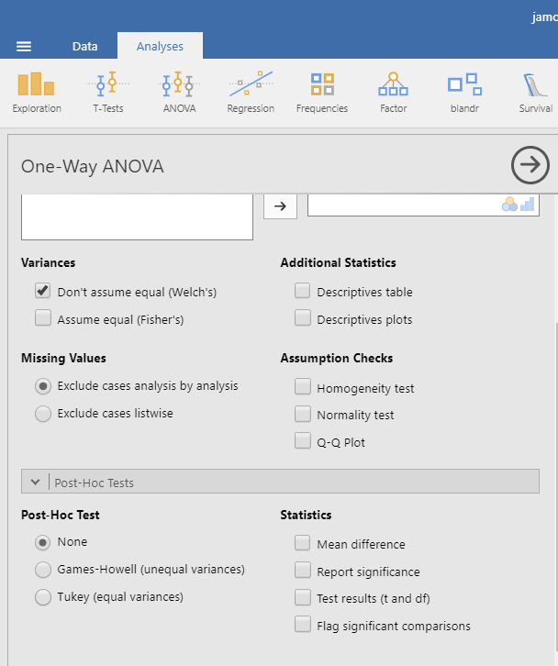
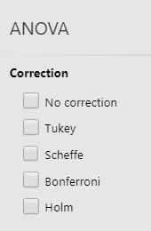
ONE-WAY ANOVA
1- checar as variâncias (iguais p>0.05 ou desiguais p<0.05) em “Assumption Checks”.
2- selecionar o item “Variances” de acordo com o resultado anterior.
3- selecionar o item “Post-hoc Test” de acordo com os itens 1 e 2.
2
1
3
MENU COMPARAÇÃO

Slide 26
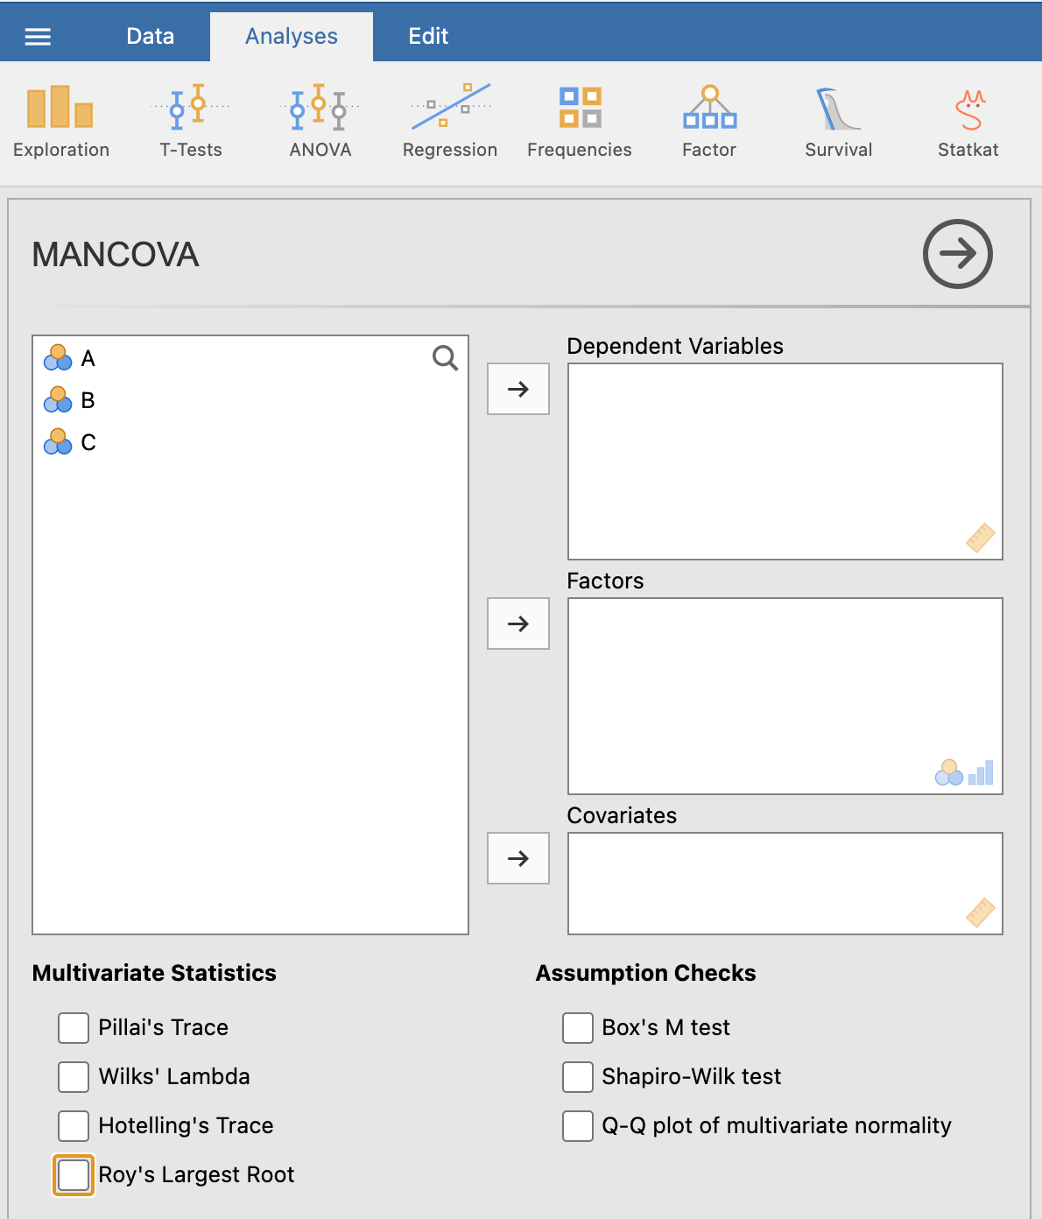
MANOVA
1- Em “Assumption Checks”: checar a normalidade univariada de cada variável dependente (teste de Shapiro-Wilk); a normalidade multivariada (Q-Q plot); e a homogeneidade das matrizes de variância-covariância (teste de Box’s M) (iguais p>0,05 ou desiguais p<0,05).
2- Selecionar o item “Post-hoc Test” de acordo com o item 1.
2
1

Slide 27
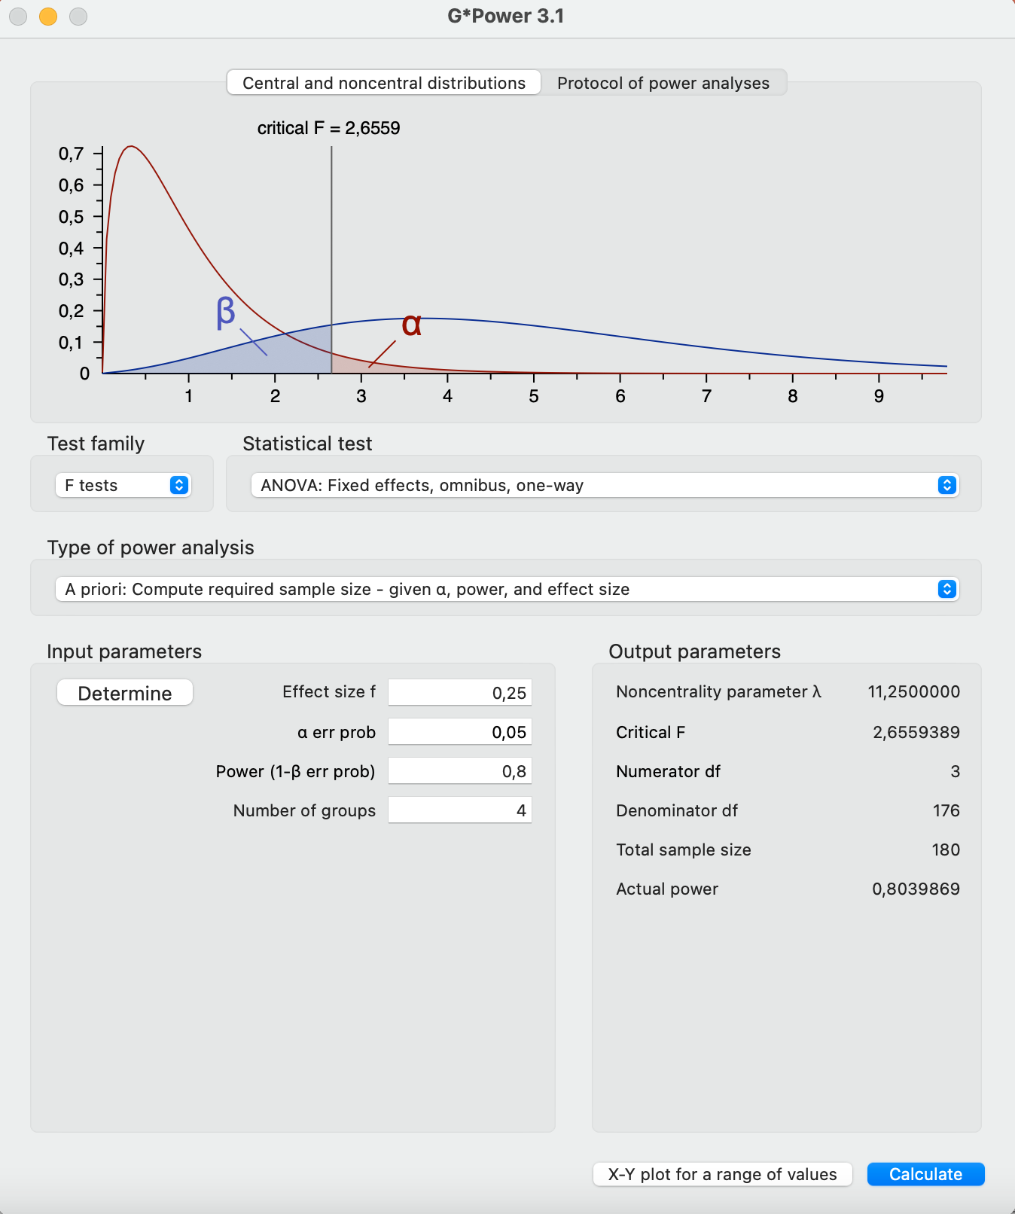
VOCÊ ESTÁ NO
“CAMINHO G*Power”
ANOVA
CÁLCULO AMOSTRAL PARA ANÁLISES COMPARATIVAS DE MAIS DE DUAS MÉDIAS:
1 “Test Family”: selecionar “F tests”.
2 “Statistical test”: selecionar “ANOVA: Fixed effects, omnibus, one-way”.
3 “Effect size f”: considerar o tamanho do efeito usando o f de Cohen. Para detectar um tamanho de efeito médio, inserir 0,25.
4 Determinar o nível alfa (0,05) e o poder do teste (0,8).
5 Determinar o número de grupos da análise comparativa em “Number of groups”.
6 Clicar em “Calculate”.
1
2
3
4
5
Avance para o
próximo exemplo...
6
MENU COMPARAÇÃO

Slide 28
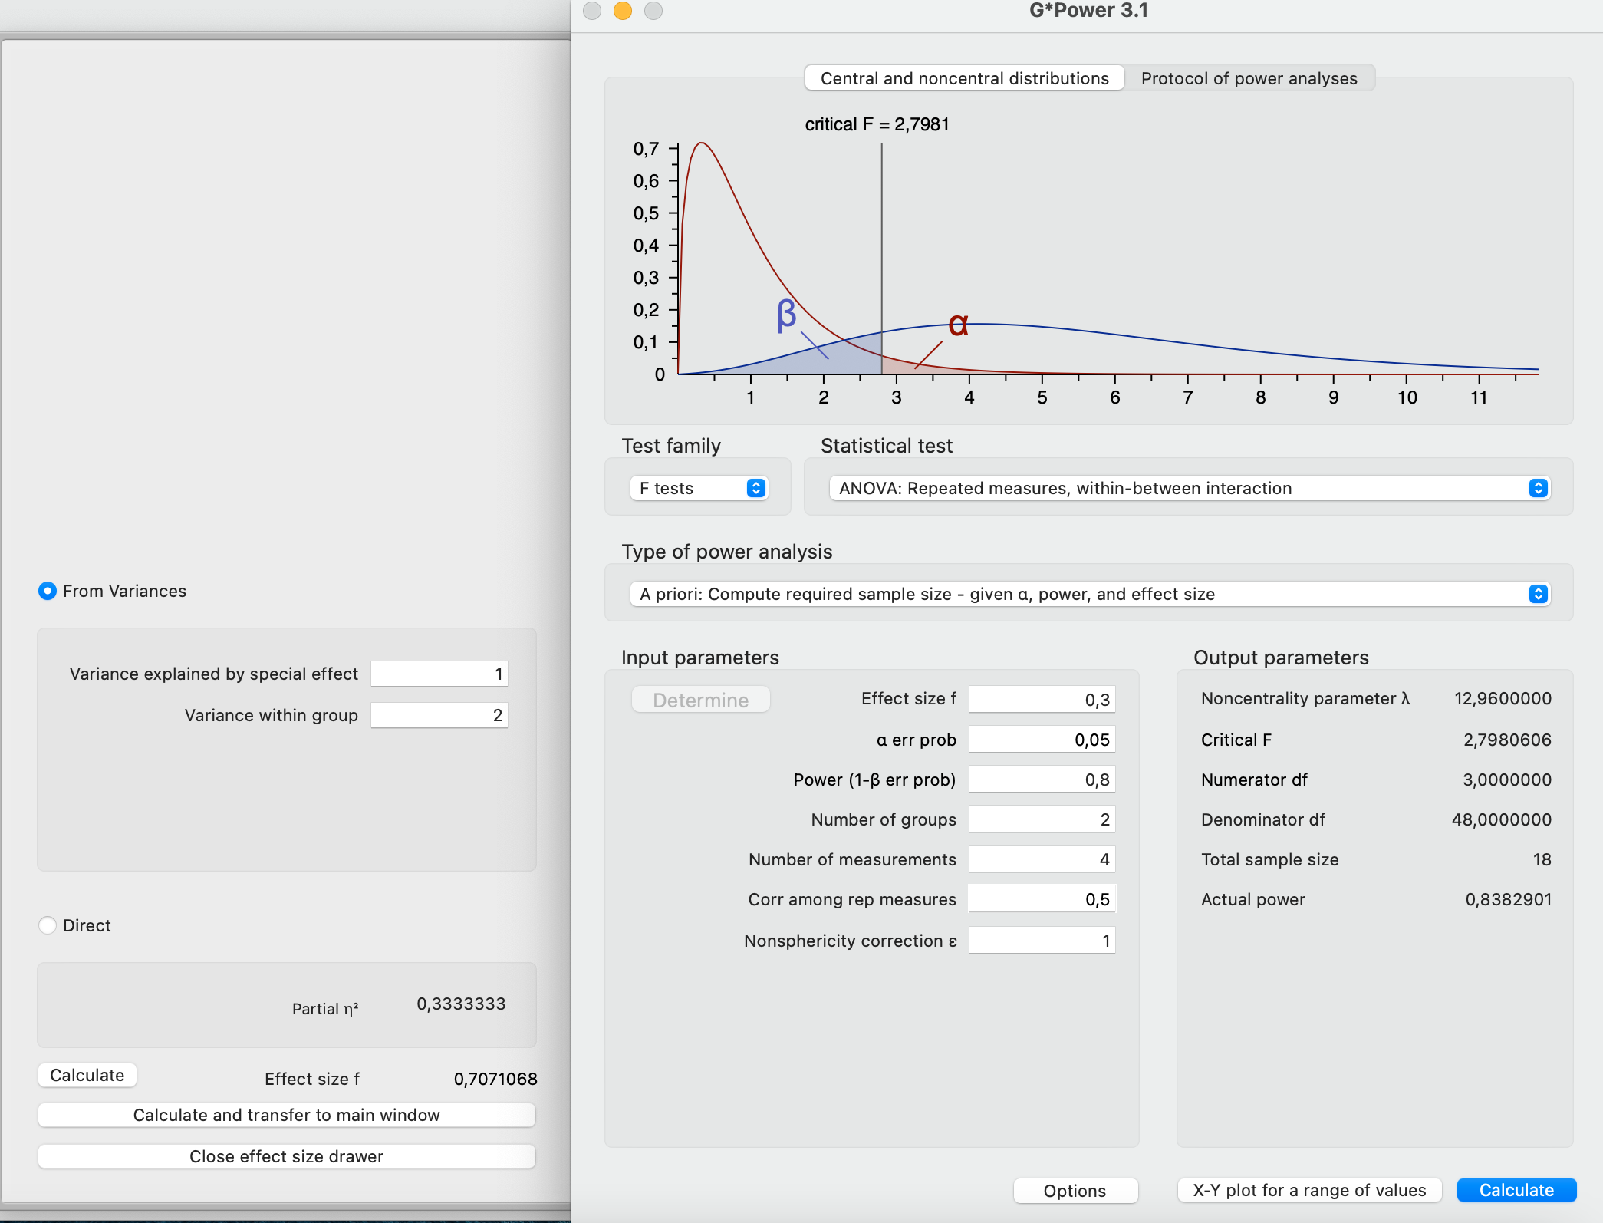
VOCÊ ESTÁ NO
“CAMINHO G*Power”
ANOVA para dados repetidos
CÁLCULO AMOSTRAL PARA ANÁLISES COMPARATIVAS DE MAIS DE DUAS MÉDIAS PAREADAS OU DEPENDENTES:
1 “Test Family”: selecionar “F tests”.
2 “Statistical test”: selecionar “ANOVA: Repeated measures, within-between interaction”.
3 “Determine”: inserir os dados solicitados.
4 Clicar em “Calculate and transfer to main window”.
5 Determinar o nível alfa (0,05) e o poder do teste (0,8).
6 Determinar o número de grupos em “Number of groups” e o número de medidas em “Number of measurements”.
7 Clicar em “Calculate”.
1
2
3
5
6
4
7
MENU COMPARAÇÃO

Slide 29
Dados Categóricos Ordinais (Não Paramétricos)
Quantos grupos (amostras) você tem?
2
>2

Slide 30
Dados Categóricos Ordinais (Não Paramétricos)
Quantos grupos (amostras) você tem?
2
>2

Slide 31
Dados Categóricos Ordinais (Não Paramétricos)
As suas amostras são pareadas ou dependentes?
SIM
NÃO
Não tem certeza? Amostras dependentes são:
Antes X Depois
Lado Esquerdo X Lado Direito
T1 x T 2 x T3

Slide 32
Dados Categóricos Ordinais (Não Paramétricos)
As suas amostras são pareadas ou dependentes?
SIM
NÃO
Não tem certeza? Amostras dependentes são:
Antes X Depois
Lado Esquerdo X Lado Direito
T1 x T 2 x T3

Slide 33
Dados Categóricos Ordinais (Não Paramétricos)
Resposta: teste de Mann-Whitney
MENU COMPARAÇÃO
Para o cálculo
amostral
G*Power
BIOESTAT
JAMOVI

Slide 34
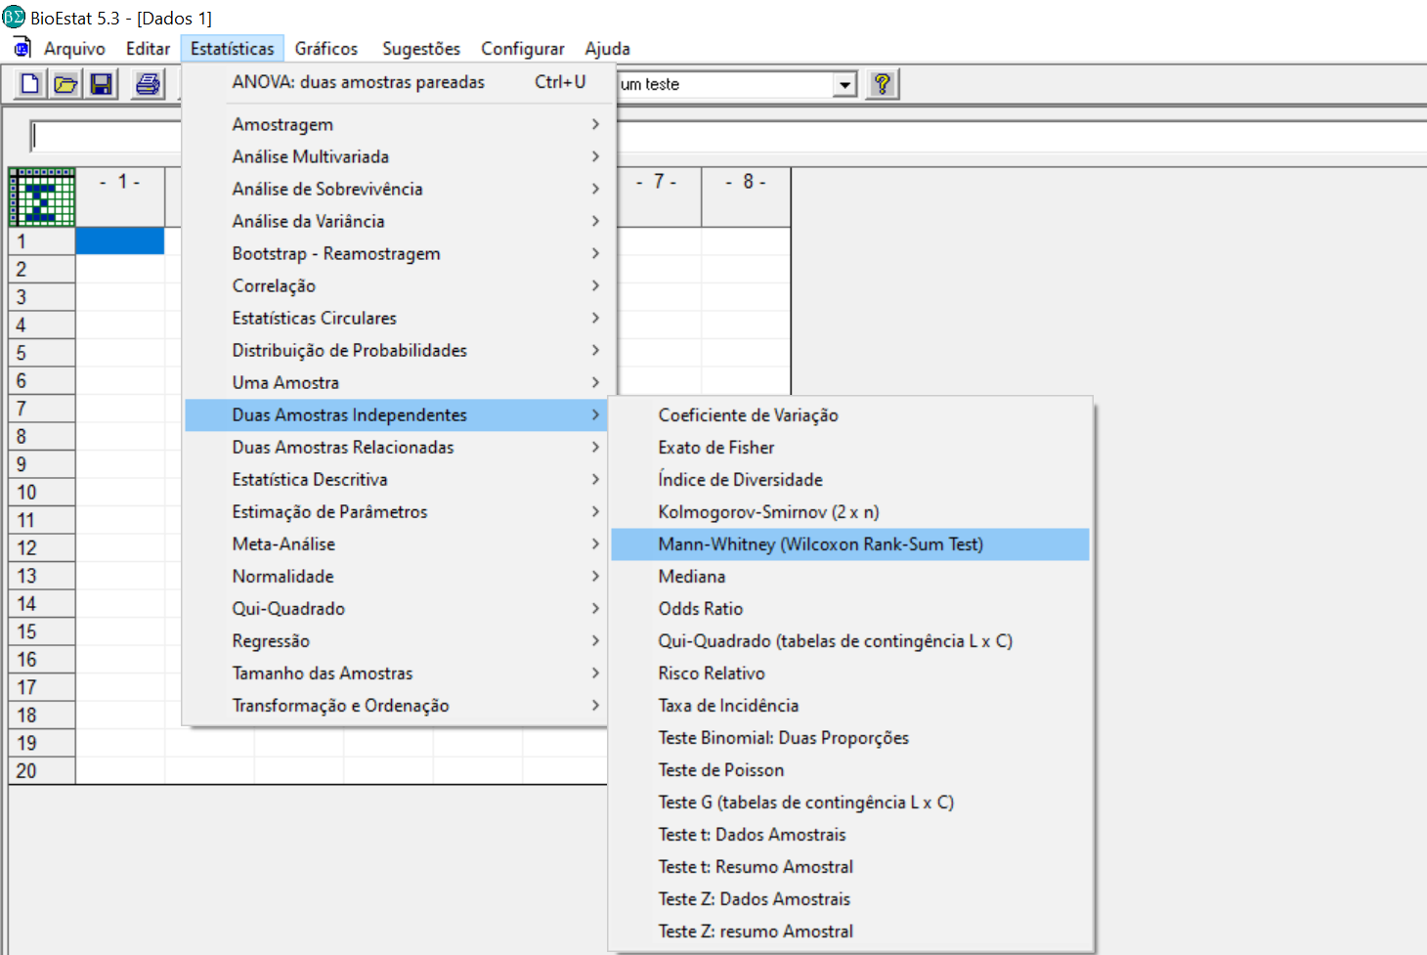
MENU COMPARAÇÃO
JAMOVI

Slide 35
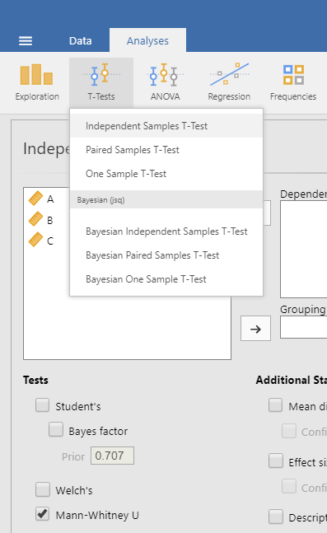
Sequência:
T-Tests
Independent Samples T-Test
Desmarcar Student´s e marcar Mann-Whitney U
MENU COMPARAÇÃO
BIOESTAT

Slide 36
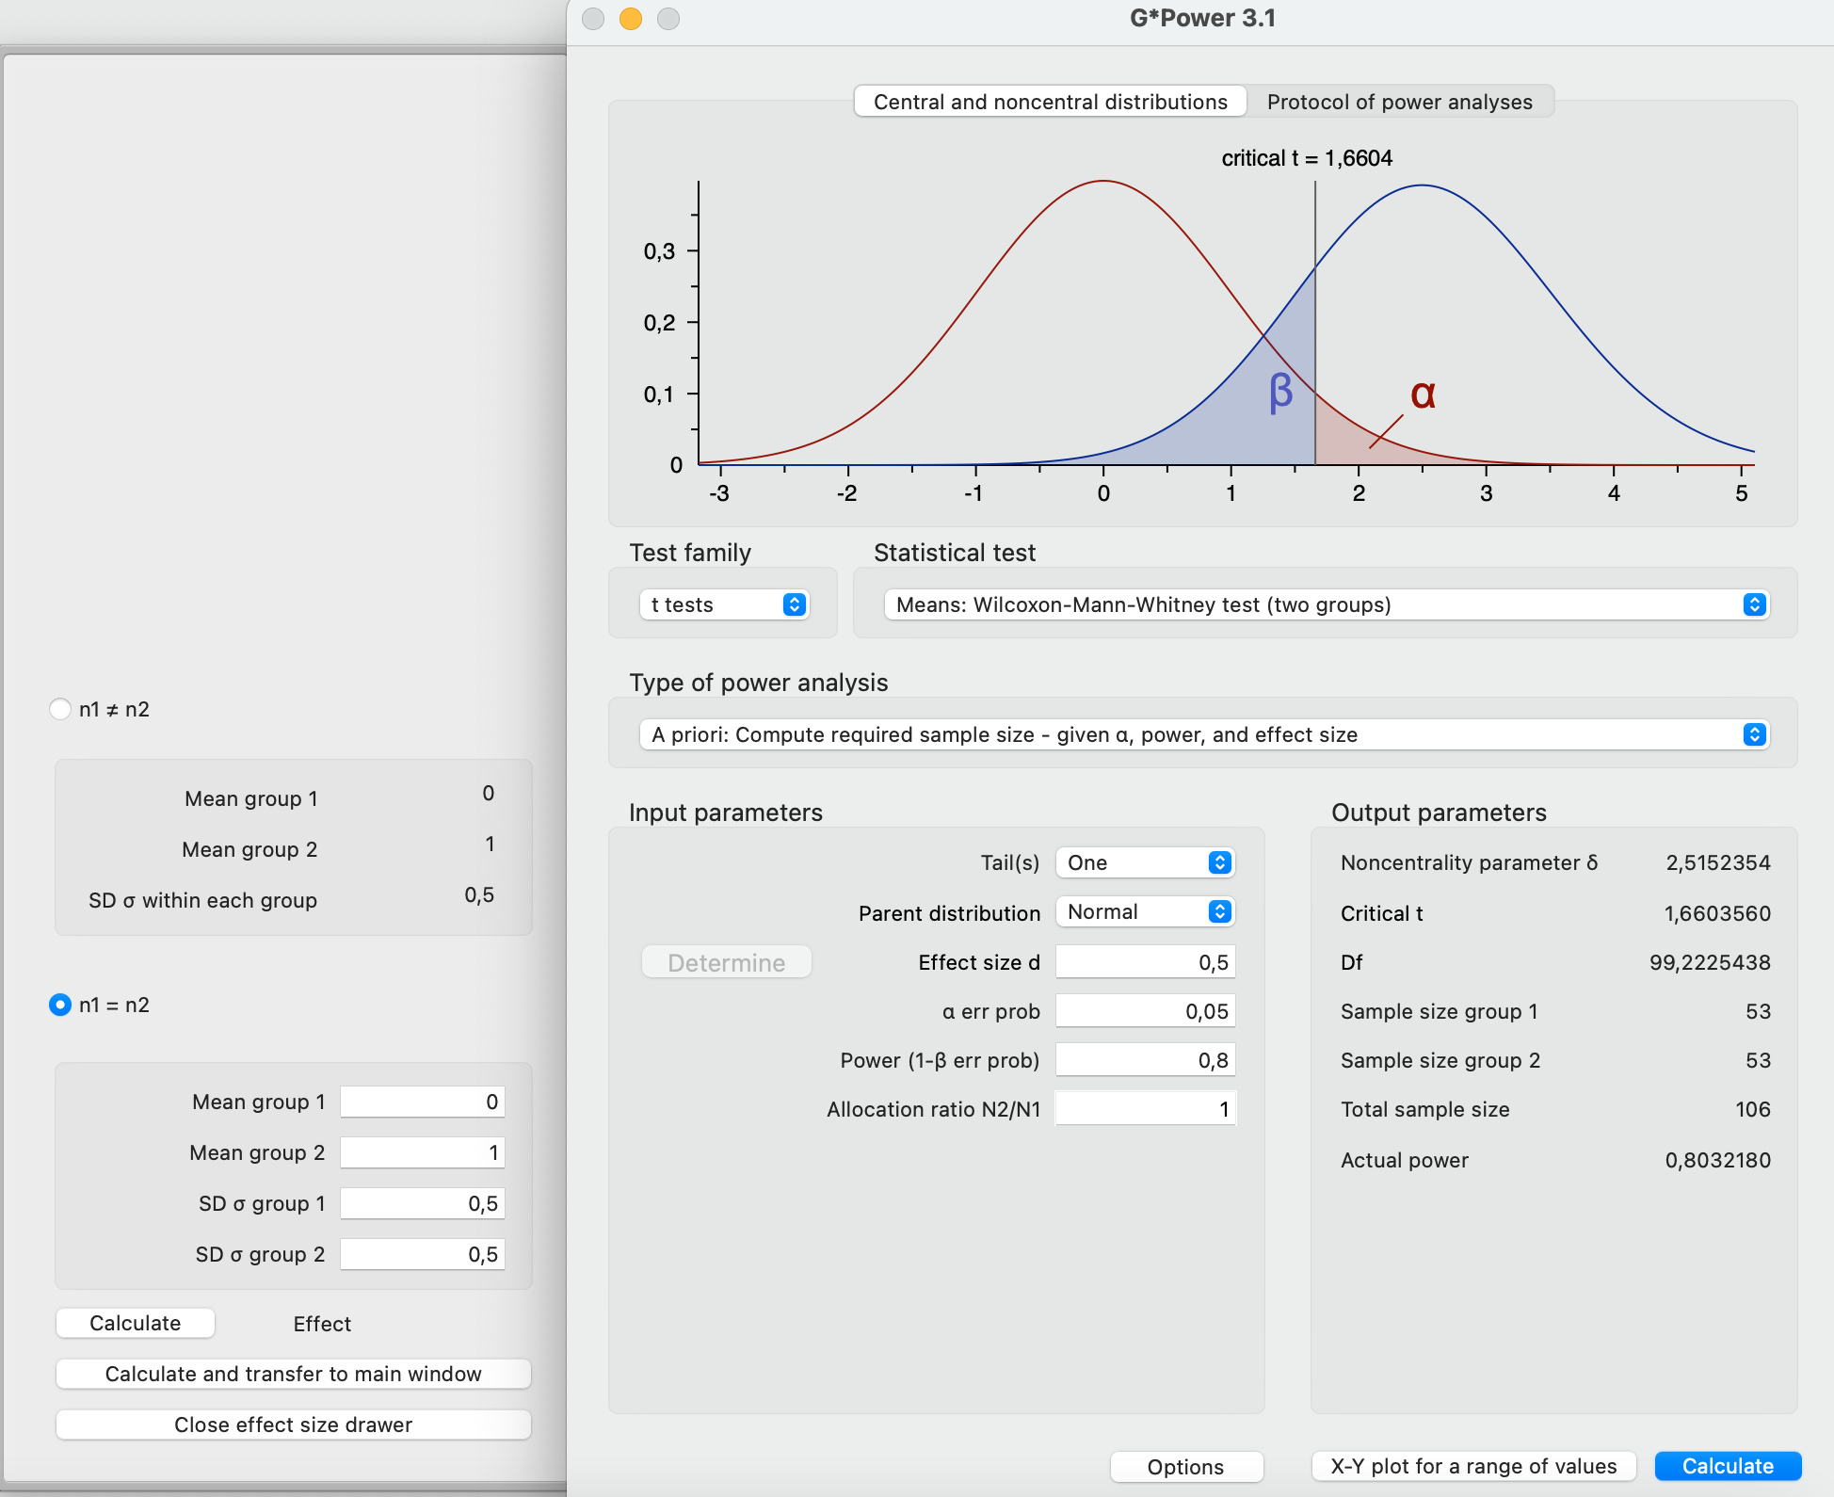
VOCÊ ESTÁ NO
“CAMINHO G*Power”
CÁLCULO AMOSTRAL PARA ANÁLISES ESTATÍSTICAS COMPARATIVAS NÃO-PARAMÉTRICAS:
1 “Test Family”: selecionar “t tests”.
2 “Statistical test”: selecionar “Means: Wilcoxon-Mann-Whitney test”.
3 “Tails”: inserir o número de caudas.
4 Em “Parent distribution”: selecionar “Normal”.
5 Em “Determine”: inserir a média e desvio-padrão.
6 Clicar em “Calculate and transfer to main window”.
7 Determinar o nível alfa (0,05) e o poder do teste (0,8).
8 Em “Allocation rate”: proporção de um para um.
9 Clicar em “Calculate”.
1
2
3
4
5
7
8
6
9
MENU COMPARAÇÃO

Slide 37
Dados Categóricos Ordinais (Não Paramétricos)
Resposta: Wilcoxon (signed rank test)
ou teste dos Sinais (se trabalhando com Melhor x Pior).
MENU COMPARAÇÃO
BIOESTAT
JAMOVI

Slide 38
MENU COMPARAÇÃO
JAMOVI

Slide 39
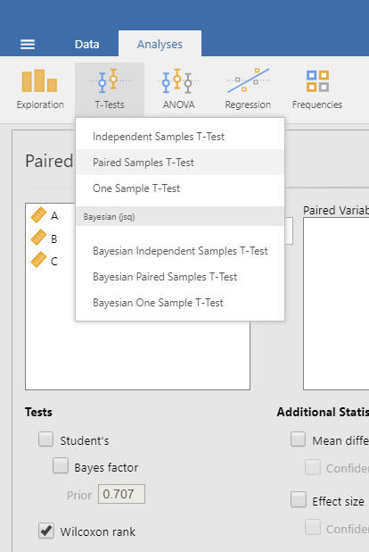
Sequência:
T-Tests
Paired Samples T-Test
Desmarcar Student´s e marcar Wilcoxon rank
Obs: Em “One Sample T-test” também aparece a opção “Wilcoxon rank”
MENU COMPARAÇÃO
BIOESTAT

Slide 40
Dados Categóricos Ordinais (Não Paramétricos)
Resposta: ANOVA de Kruskal-Wallis
MENU COMPARAÇÃO
BIOESTAT
JAMOVI

Slide 41
MENU COMPARAÇÃO
JAMOVI

Slide 42
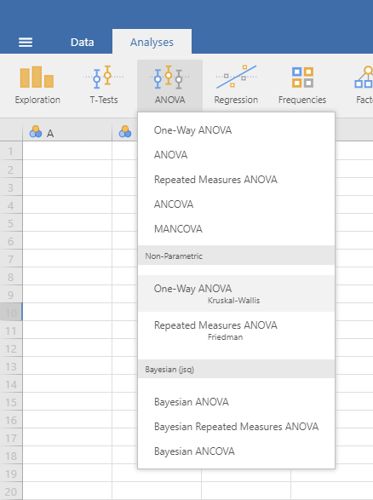
MENU COMPARAÇÃO
BIOESTAT

Slide 43
Dados Categóricos Ordinais (Não Paramétricos)
Resposta: ANOVA de Friedman
MENU COMPARAÇÃO
BIOESTAT
JAMOVI

Slide 44
MENU COMPARAÇÃO
JAMOVI

Slide 45
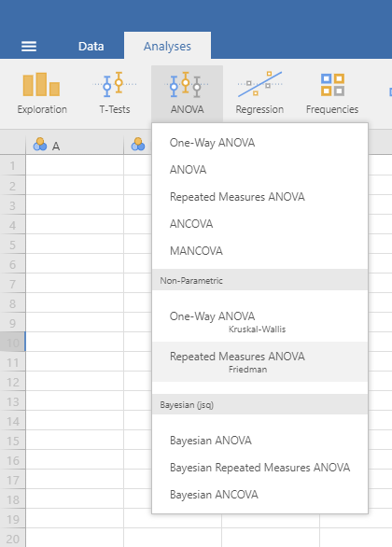
MENU COMPARAÇÃO
BIOESTAT

Slide 46
Dados Categóricos Nominais (Não Paramétricos)
Quantos grupos (amostras) você tem?
2
>2

Slide 47
Dados Categóricos Nominais (Não Paramétricos)
As suas amostras são pareadas ou dependentes?
SIM
Não tem certeza? Amostras dependentes são:
Antes X Depois
Lado Esquerdo X Lado Direito
T1 x T 2 x T3
NÃO

Slide 48
Dados Categóricos Nominais (Não Paramétricos)
Existe algum valor esperado <5?
SIM
Não tem certeza? Se alguma das células na tabela de contigência apresenta algum valor esperado menor que 5.
NÃO

Slide 49
Dados Categóricos Nominais (Não Paramétricos)
As suas amostras são pareadas ou dependentes?
SIM
Não tem certeza? Amostras dependentes são:
Antes X Depois
Lado Esquerdo X Lado Direito
T1 x T 2 x T3
NÃO

Slide 50
Dados Categóricos Nominais (Não Paramétricos)
Resposta: teste do qui-quadrado (x²)
ou teste binomial, apenas para 2 amostras, se usando proporção (%)
MENU COMPARAÇÃO
Para o cálculo
amostral
G*Power
BIOESTAT
JAMOVI

Slide 51
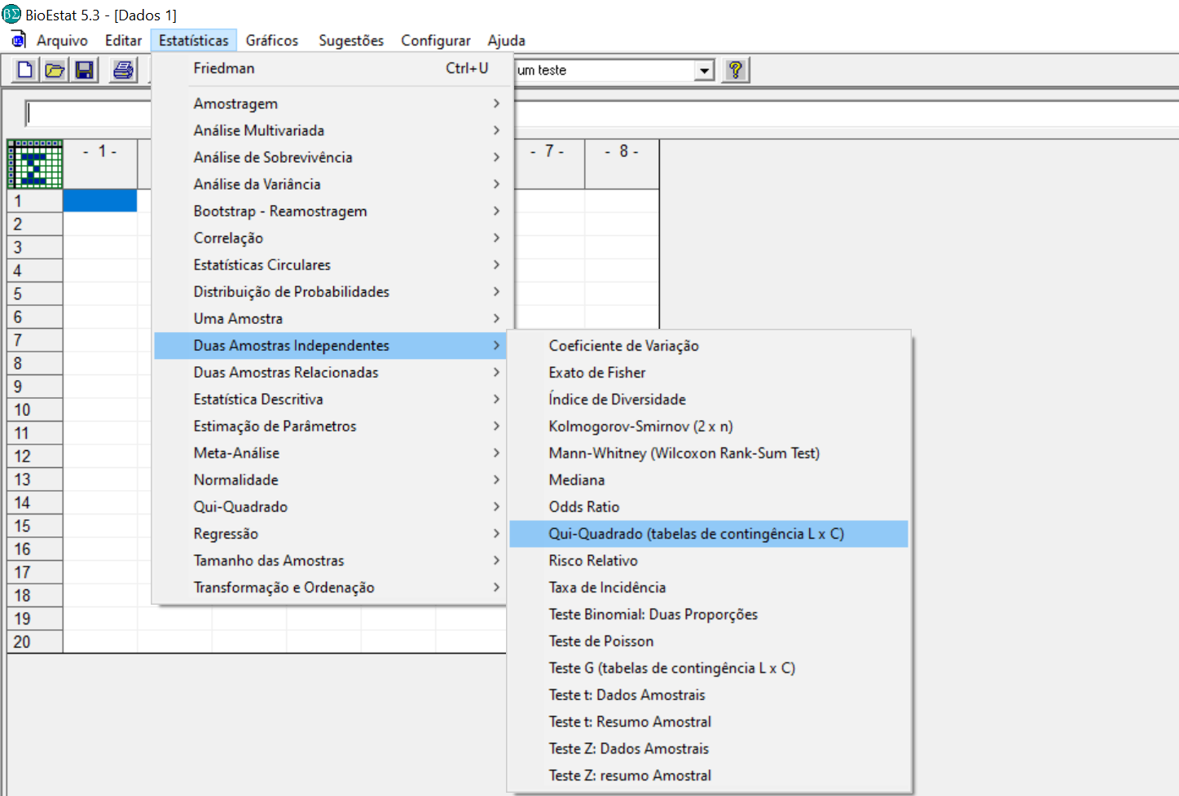
MENU COMPARAÇÃO
JAMOVI

Slide 52
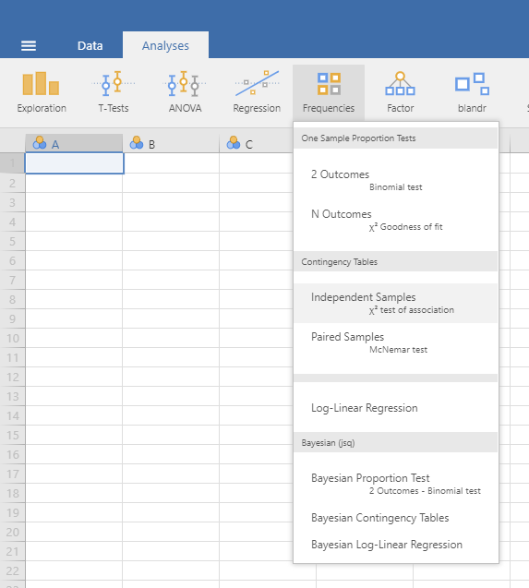
MENU COMPARAÇÃO
BIOESTAT

Slide 53
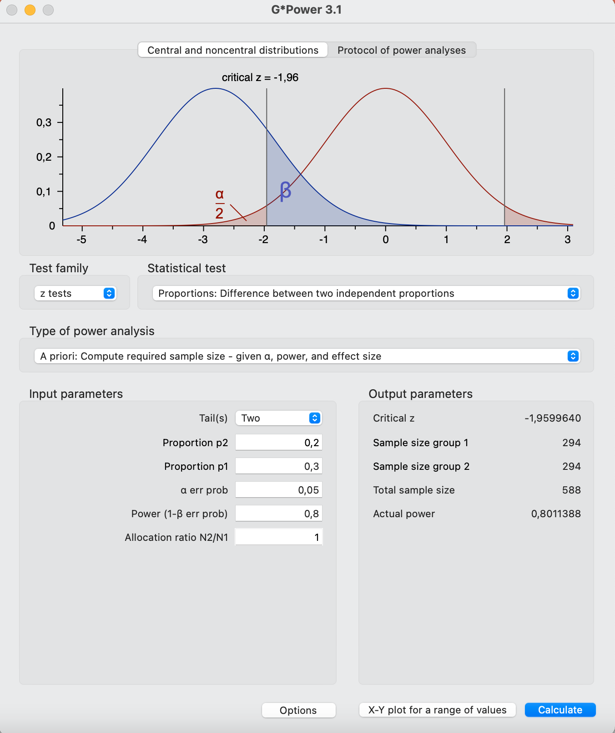
VOCÊ ESTÁ NO
“CAMINHO G*Power”
CÁLCULO AMOSTRAL PARA COMPARAÇÃO DE PROPORÇÕES:
1 “Test Family”: selecionar “z tests”.
2 “Statistical test”: selecionar “Proportions: Difference between two independente proportions”.
3 “Tails”: inserir o número de caudas.
4 “Proportion p2”: inserir a proporção da variável em estudo.
5 “Proportion p1”: inserir o valor da proporção de acordo com a diferença de proporção absoluta a ser detectada.
6 Determinar o nível alfa (0,05) e o poder do teste (0,8).
7 Em “Allocation rate”: proporção de um para um.
8 Clicar em “Calculate”.
1
2
3
4
5
6
7
8
MENU COMPARAÇÃO

Slide 54
Dados Categóricos Nominais (Não Paramétricos)
Resposta: Teste de Cochran
(para frequência absoluta ou relativa)
BIOESTAT
JAMOVI

Slide 55
MENU COMPARAÇÃO
JAMOVI

Slide 56
http://statkat.com/stat-tests/cochrans-q-test.php#11
MENU COMPARAÇÃO
BIOESTAT

Slide 57
Dados Categóricos Nominais (Não Paramétricos)
Resposta: teste de McNemar
MENU COMPARAÇÃO
BIOESTAT
JAMOVI

Slide 58
MENU COMPARAÇÃO
JAMOVI

Slide 59
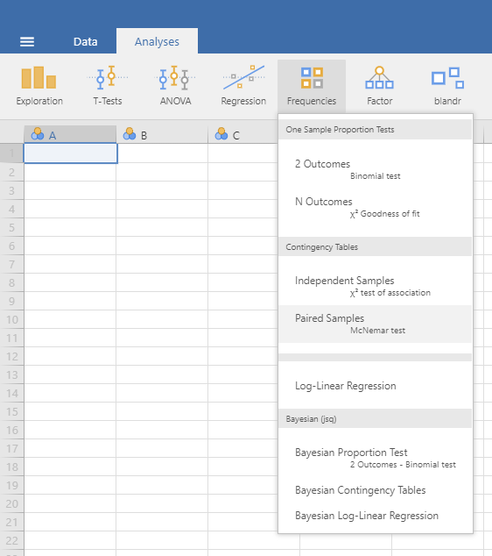
MENU COMPARAÇÃO
BIOESTAT

Slide 60
Dados Categóricos Nominais (Não Paramétricos)
Resposta: teste exato de Fisher
MENU COMPARAÇÃO
BIOESTAT
JAMOVI

Slide 61
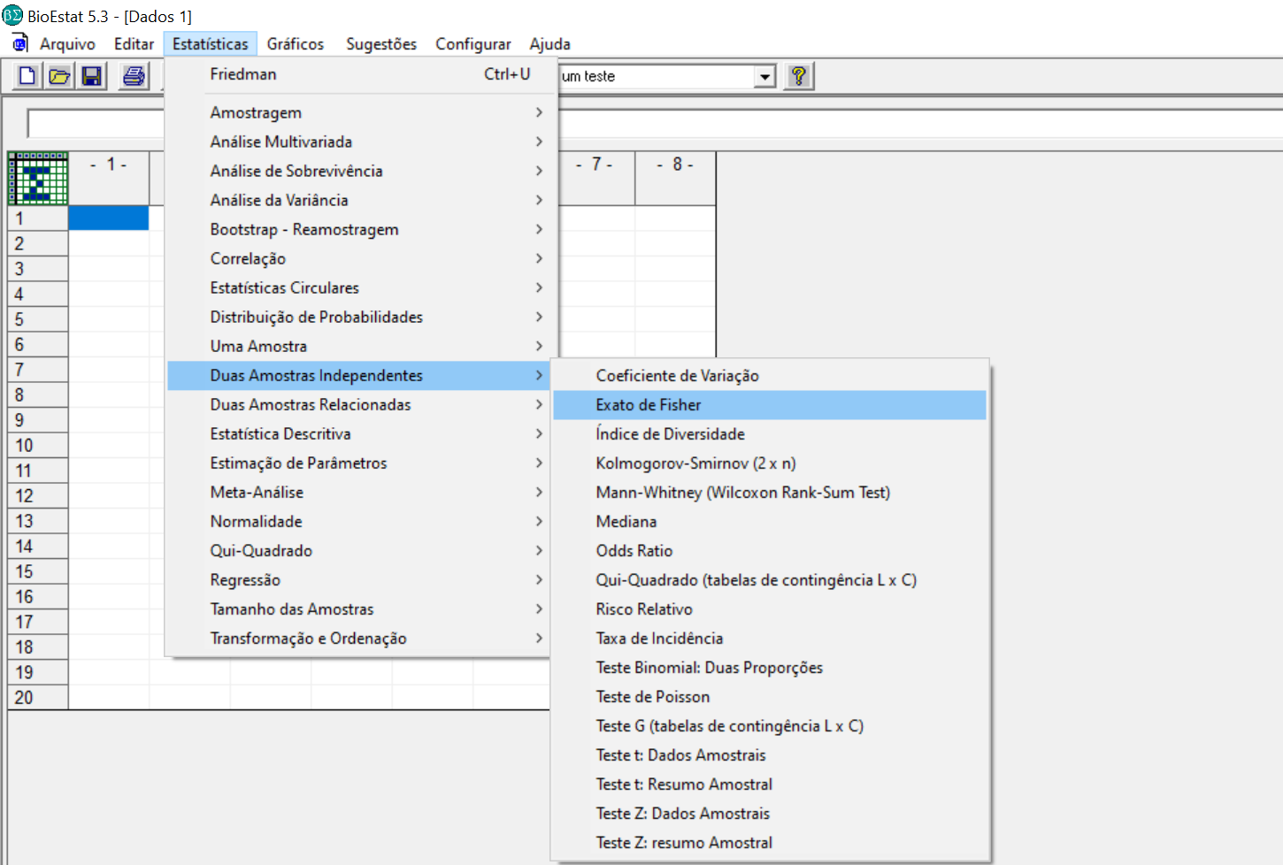
MENU COMPARAÇÃO
JAMOVI

Slide 62
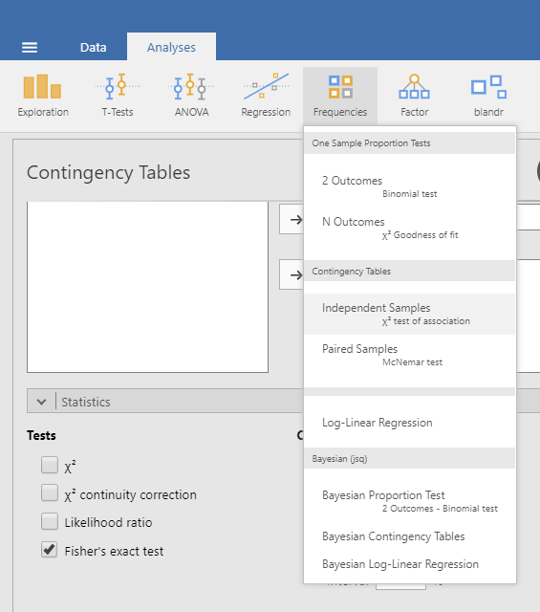
Sequência:
Frequencies
Independent Samples (X² test of association)
Desmarcar X² e marcar Fisher´s exact test
MENU COMPARAÇÃO
BIOESTAT

Slide 63
ANÁLISE DE CORRELAÇÃO OU REGRESSÃO
Que tipo de dados (variável Y) você tem? (Clique na gota).
QUANTITATIVOS
QUALITATIVOS (Categórico)
ORDINAL
Ex: Suave (1) / Moderado (2) / Severo (3)
NUMÉRICO
Ex: altura/ comprimento/ peso
(Assumindo uma distribuição normal)
NOMINAL
Ex: Frequência: Sim X Não
Sexo: Masculino X feminino
Como checar a Normalidade?

Slide 64
Dados Numéricos (quantitativo)
Quantas variáveis preditoras (x) você tem?
1
>1

Slide 65
Testes de Correlação ou Regressão para Dados numéricos Se a distribuição não for Normal, clique na Gota Vermelha.
DISTRIBUIÇÃO ANORMAL
Resposta: Correlação Linear de Pearson
Regressão Linear Simples
NOTA: para Correlação, todas as variáveis devem ter uma distribuição Normal.
Para Regressão Linear, a variável dependente deve apresentar distribuição Normal.
MENU CORRELAÇÃO/
REGRESSÃO
Para o cálculo
amostral
G*Power
BIOESTAT
JAMOVI

Slide 66
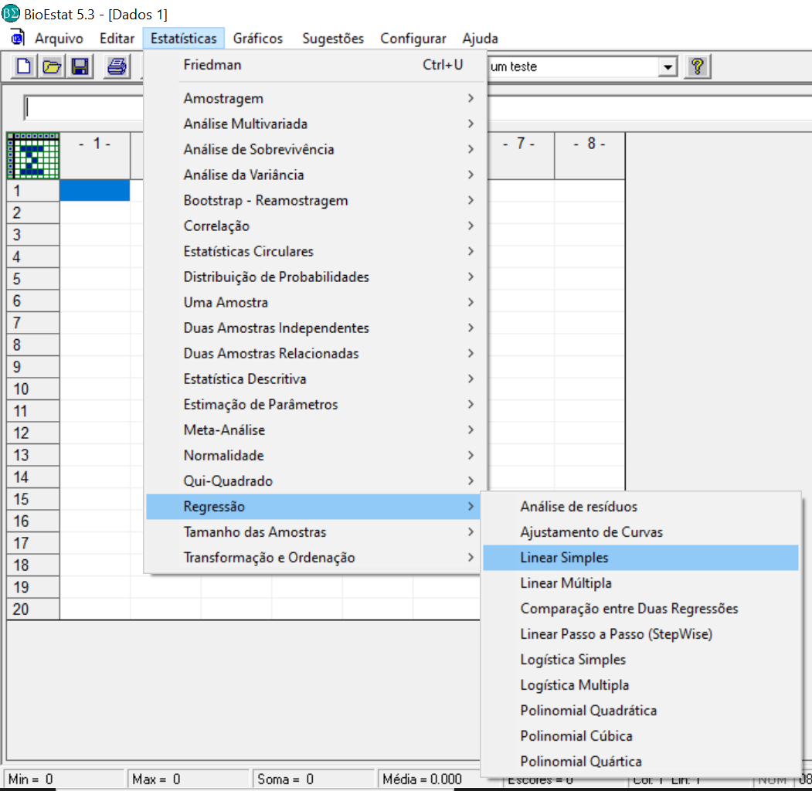
Regressão Linear Simples
Correlação linear de Pearson
MENU CORRELAÇÃO/
REGRESSÃO
JAMOVI

Slide 67
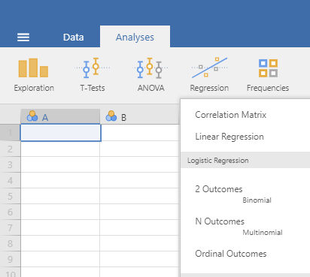
Para correlação de Pearson
Para Regressão Linear Simples
MENU CORRELAÇÃO/
REGRESSÃO
BIOESTAT

Slide 68
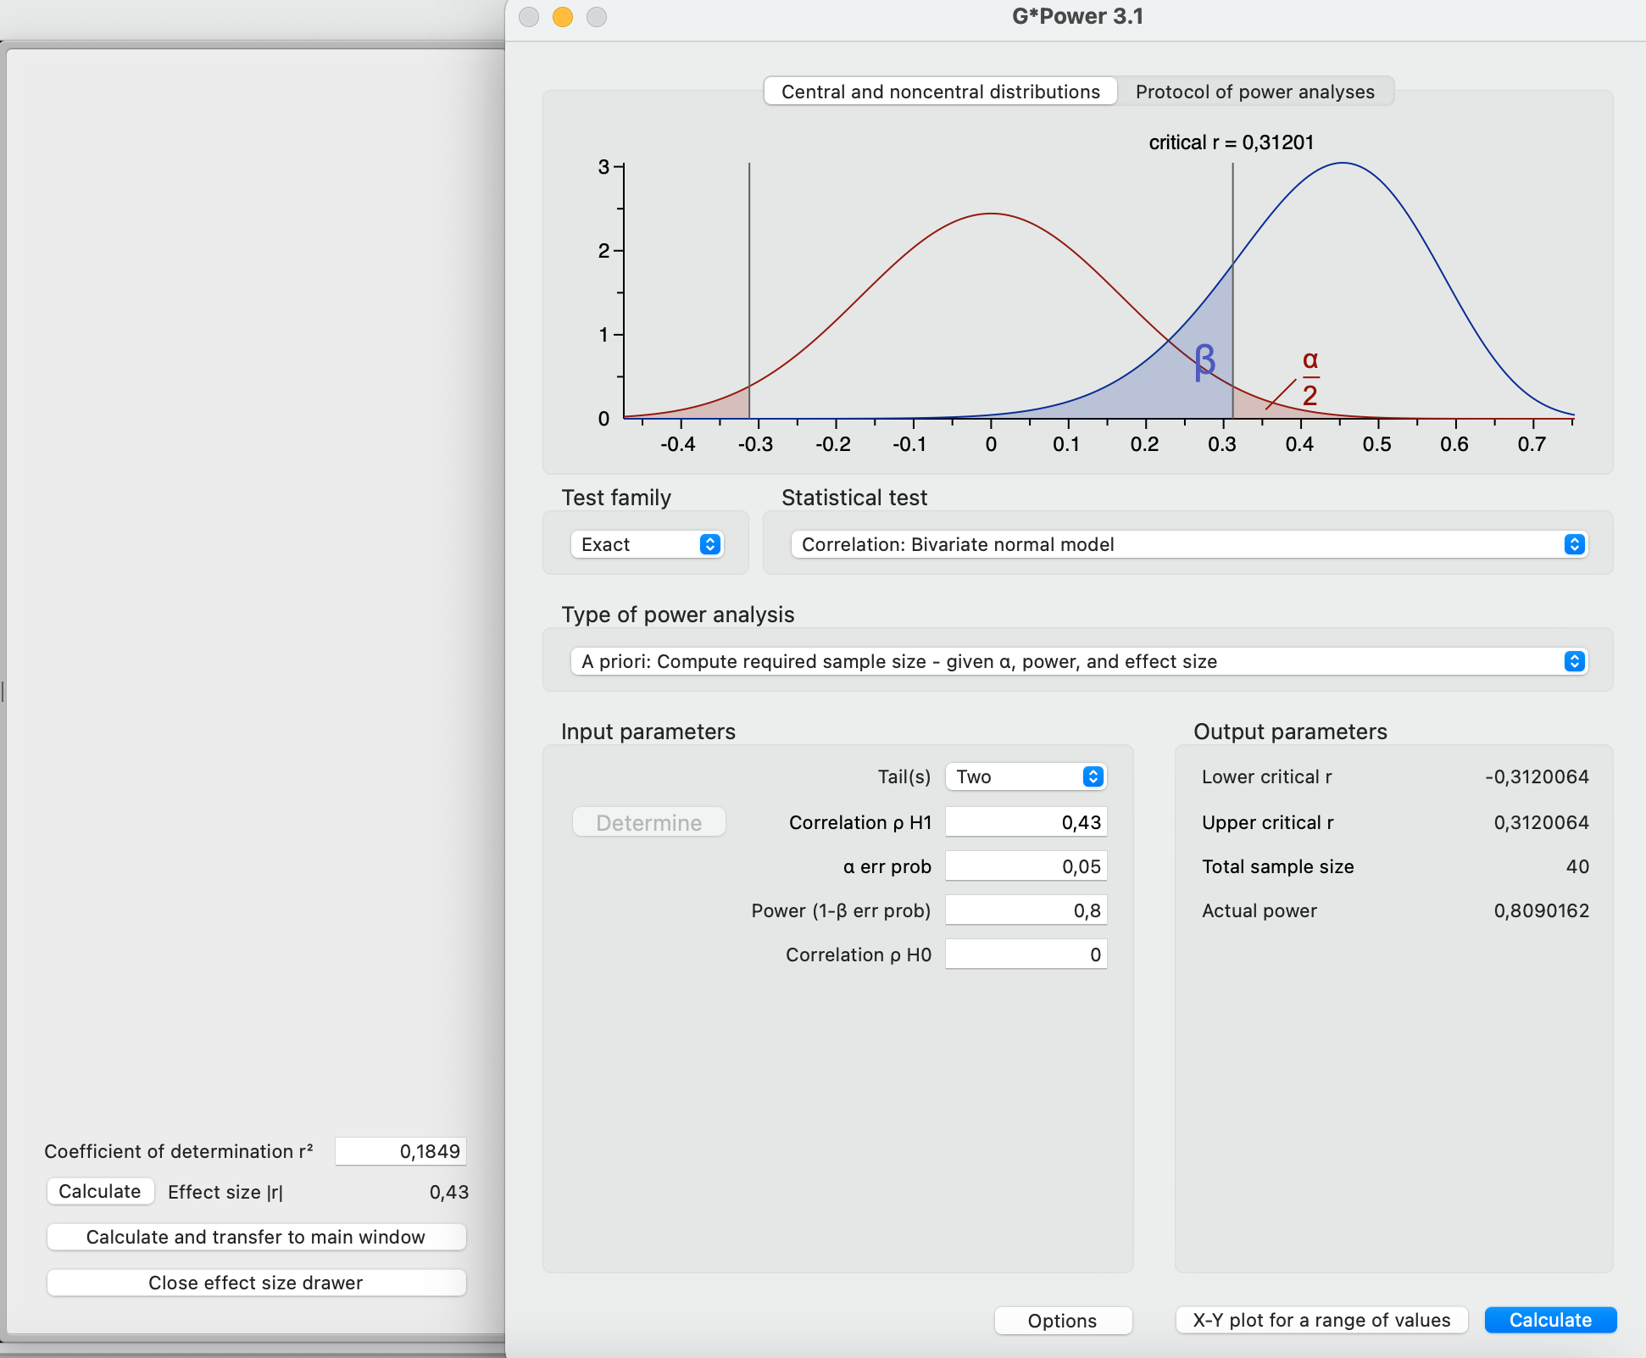
Correlação linear de Pearson
VOCÊ ESTÁ NO
“CAMINHO G*Power”
CÁLCULO AMOSTRAL PARA ANÁLISE DE CORRELAÇÃO LINEAR:
1 “Test Family”: selecionar “Exact”.
2 “Statistical test”: selecionar “Correlation: Bivariate normal model”.
3 “Tails”: inserir o número de caudas.
4 Em “Determine”: inserir o coeficiente de correlação r.
5 Clicar em “Calculate and transfer to main window”.
6 Determinar o nível alfa (0,05) e o poder do teste (0,8).
7 Clicar em “Calculate”.
1
2
3
4
6
Avance para o
próximo exemplo...
5
7
MENU COMPARAÇÃO

Slide 69
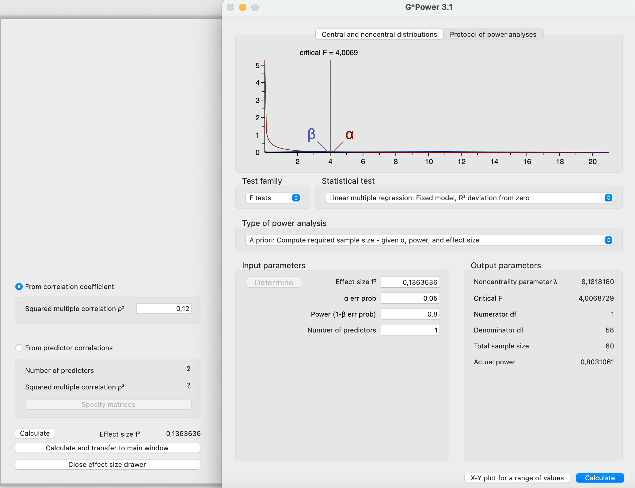
Regressão Linear Simples
VOCÊ ESTÁ NO
“CAMINHO G*Power”
CÁLCULO AMOSTRAL PARA ANÁLISE DE REGRESSÃO LINEAR:
1 “Test Family”: selecionar “F tests”.
2 “Statistical test”: selecionar “Linear Multiple Regression: Fixed model, R² deviation from zero”.
3 “Determine”: inserir o coeficiente de determinação R².
4 Clicar em “Calculate and transfer to main window”.
5 Determinar o nível alfa (0,05) e o poder do teste (0,8).
6 Em “Number of predictors”: determinar o número de variáveis preditoras.
7 Clicar em “Calculate”.
1
2
3
5
6
4
7
MENU COMPARAÇÃO

Slide 70
Testes de Correlação ou Regressão para Dados numéricos Se a distribuição não for Normal, clique na Gota Vermelha.
Resposta:
Correlação Canônica
Regressão Linear Mútipla
Regressão de Cox: quando o TEMPO é a varíavel principal
DISTRIBUIÇÃO ANORMAL
NOTA: para Correlação, todas as variáveis devem ter uma distribuição Normal.
Para Regressão Linear, a variável dependente deve apresentar distribuição Normal.
MENU CORRELAÇÃO/
REGRESSÃO
Para o cálculo
amostral
G*Power
BIOESTAT
JAMOVI

Slide 71
Correlação
Canônica
Regressão Linear Múltipla
MENU CORRELAÇÃO/
REGRESSÃO
Regressão Múltipla de Cox
JAMOVI

Slide 72
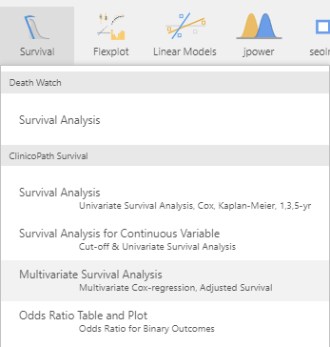
Regressão linear múltipla
Regressão de Cox
Adicionar os módulos:
MENU CORRELAÇÃO/
REGRESSÃO
BIOESTAT

Slide 73
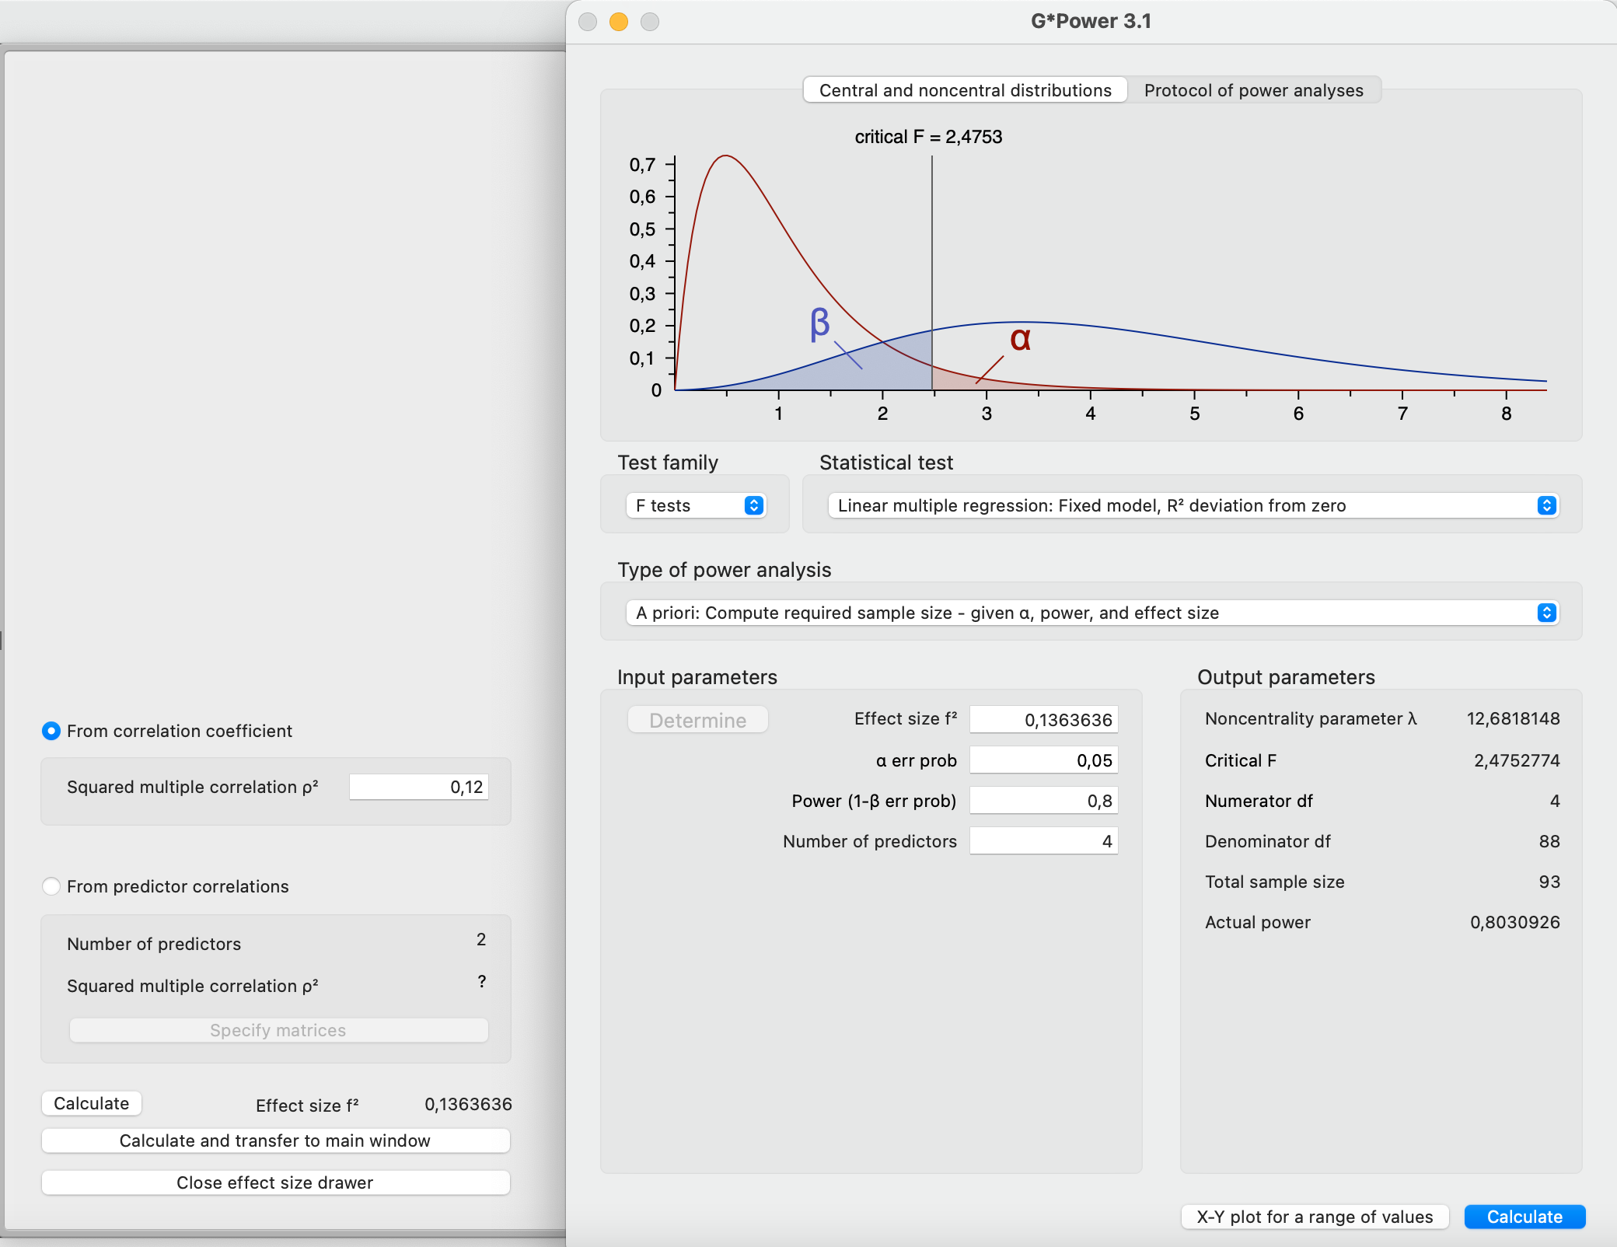
Regressão Linear Múltipla
VOCÊ ESTÁ NO
“CAMINHO G*Power”
CÁLCULO AMOSTRAL PARA ANÁLISE DE REGRESSÃO LINEAR MÚLTIPLA:
1 “Test Family”: selecionar “F tests”.
2 “Statistical test”: selecionar “Linear Multiple Regression: Fixed model, R² deviation from zero”.
3 “Determine”: inserir o coeficiente de determinação R².
4 Clicar em “Calculate and transfer to main window”.
5 Determinar o nível alfa (0,05) e o poder do teste (0,8).
6 Em “Number of predictors”: determinar o número de variáveis preditoras.
7 Clicar em “Calculate”.
1
2
3
5
6
4
7
MENU COMPARAÇÃO

Slide 74
Testes de Correlação para Dados Ordinais (Não paramétrico)
Resposta: Correlação de Spearman ou de Kendal.
MENU CORRELAÇÃO/
REGRESSÃO
BIOESTAT
JAMOVI

Slide 75
MENU CORRELAÇÃO/
REGRESSÃO
JAMOVI

Slide 76
Para correlação de Spearman ou de Kendal
MENU CORRELAÇÃO/
REGRESSÃO
BIOESTAT

Slide 77
Análise de Correlação e Regressão para dados nominais (Não Paramétrico)
Quantas variáveis preditoras (x) você tem?
1
>1

Slide 78
Correlação ou Regressão para Dados Nominais (Não paramétrico)
Resposta:
Coeficiente de Contigência C
Regressão Logística Simples (OR- Rdds Ratio): para estudos caso-controle.
Regressão de Poisson (RP- Razão da Prevalência): para variável Y discreta com pouca ocorrência, estudos de prevalência com distribuição de Poisson (usar variância robusta).
MENU CORRELAÇÃO/
REGRESSÃO
BIOESTAT
JAMOVI

Slide 79
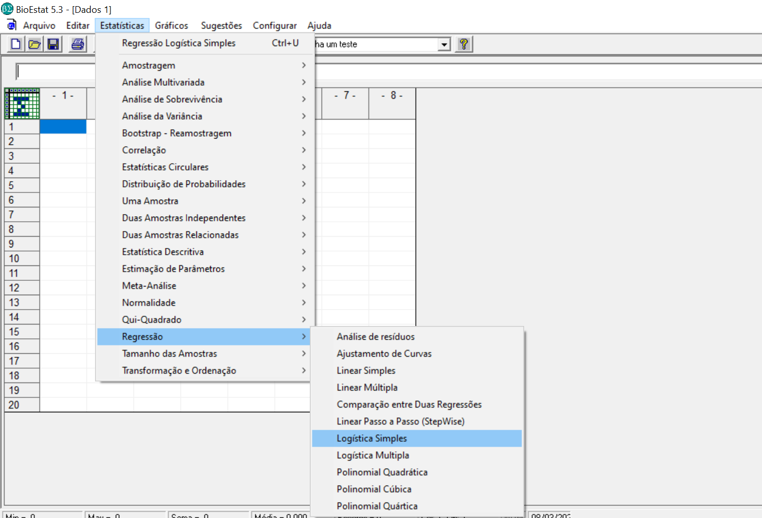
MENU CORRELAÇÃO/
REGRESSÃO
JAMOVI

Slide 80
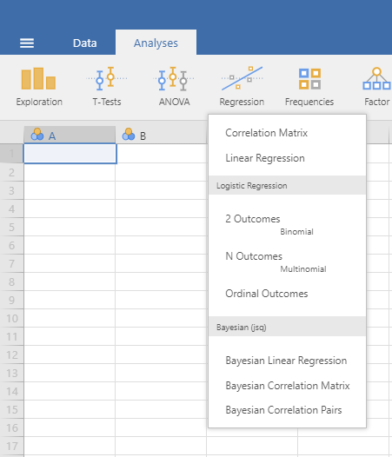
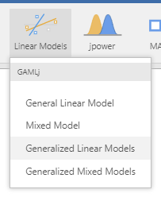
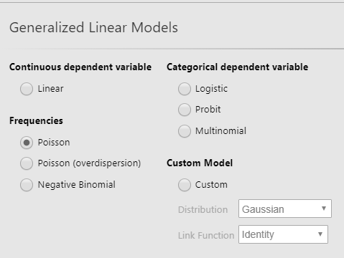
LOGÍSTICA SIMPLES
POISSON UNIVARIADA
Baixar o módulo:
Variável Y
Média = Variância
Variância > Média
MENU CORRELAÇÃO/
REGRESSÃO
BIOESTAT

Slide 81
Análise de Regressão para Dados Nominais (Não paramétrico)
Considere:
Coeficiente de Contigência C
Regressão Logística Múltipla: para estudos de RISCO (OR- Odds Ratio)
Regressão de Poisson: para estudos de PREVALÊNCIA
(RP - Razão da Prevalência) ou eventos de pouca frequência.
MENU CORRELAÇÃO/
REGRESSÃO
BIOESTAT
JAMOVI

Slide 82
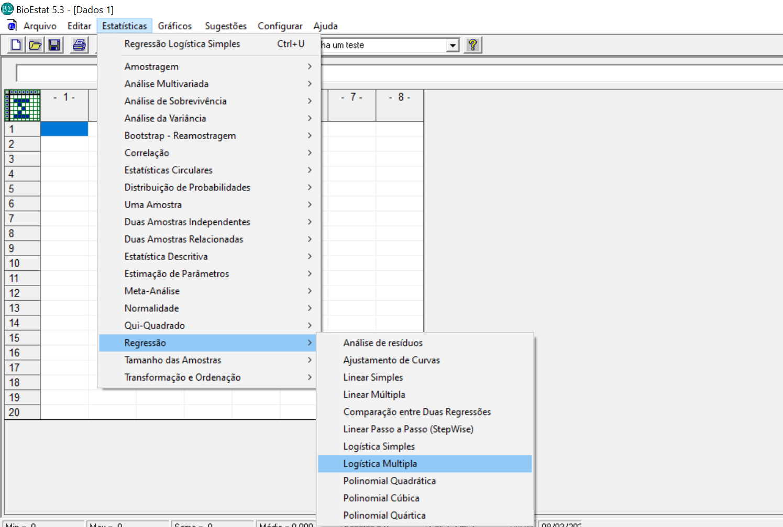
Nota: O programa BioEstat não
Disponibiliza Regressão de Poisson.
MENU CORRELAÇÃO/
REGRESSÃO
JAMOVI

Slide 83
LOGÍSTICA MÚLTIPLA
POISSON MULTIVARIADA
Baixar o módulo:
Variável Y
Média = Variância
Variância > Média
MENU CORRELAÇÃO/
REGRESSÃO
BIOESTAT
BIOESTAT

Slide 84
Que tipo de dados você tem? (Clique na gota).
REPLICABILIDADE OU CALIBRAÇÃO DE EXAMINADORES
(Erros Casual e Sistemático)
QUANTITATIVOS
QUALITATIVOS (Categórico)
ORDINAL
Ex: Suave (1) / Moderado (2) / Severo (3)
NUMÉRICO
Ex: altura/ comprimento/ peso
(Assumindo uma distribuição normal)
NOMINAL
Ex: Frequência: Sim X Não
Sexo: Masculino X feminino
Como checar a Normalidade?

Slide 85
Replicabilidade (Erro sistemático para dados Numéricos)
Resposta: testes paramétricos para dados dependentes
2
amostras
>2
amostras
O teste de Correlação Intraclasse pode ser útil se deseja
examinar a correlação (confiabilidade) entre 2 ou mais medidas.
Para a análise do erro casual, pode ser utilizada a fórmula de Dahlberg (TEM).
D = diferença entre as medidas repetidas
n = número de indivíduos
DISTRIBUIÇÃO ANORMAL
MENU REPLICABILIDADE
BIOESTAT
JAMOVI

Slide 86
Teste t pareado
Correlação
Intraclasse
Nota: O programa BioEstat não disponibiliza a execução da análise do erro aleatório através da fórmula de Dahlberg. Entretanto, medida semelhante pode ser obtida pelo desvio-padrão da diferença no teste t pareado.
MENU REPLICABILIDADE
JAMOVI

Slide 87
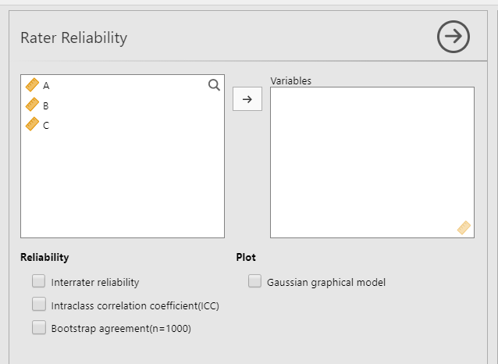
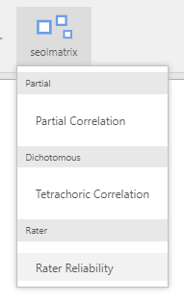
Correlação intraclasse e confiabilidade entre examinadores
Adicionar o módulo:
MENU REPLICABILIDADE
BIOESTAT

Slide 88
Replicabilidade (Erro sistemático para dados Ordinais)
2
amostras
>2
amostras
Resposta: Kappa Ponderado
NOTA: em caso de variável ordinal, podem ser usados testes não paramétricos para dados dependentes aumentando-se o PODER.
MENU REPLICABILIDADE
VASSARSTATS

Slide 89
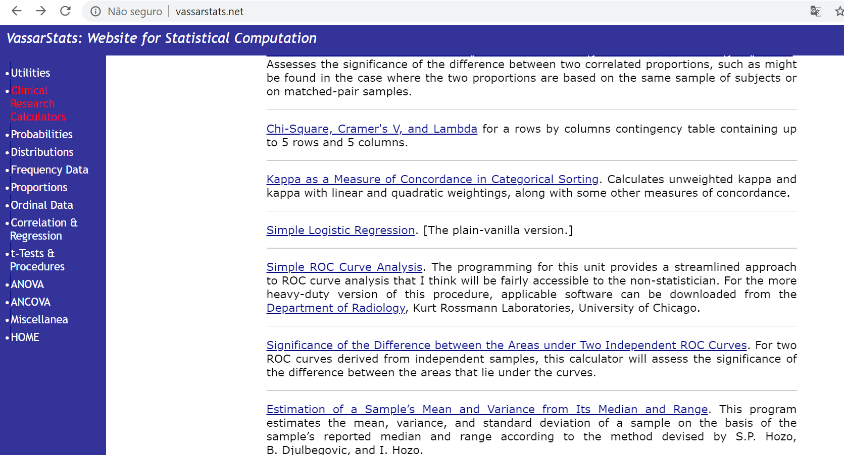
Nota: O programa BioEstat não disponibiliza a execução da análise do Kappa Ponderado,
o que pode ser realizado através do site www.vassarstats.net
Clique em Clinical Research Calculators.
MENU REPLICABILIDADE

Slide 90
Replicabilidade ou Calibração de examinadores (Erro sistemático para dados Nominais)
Resposta: Kappa
MENU REPLICABILIDADE
VASSARSTATS

Slide 91
Nota: O programa BioEstat não disponibiliza a execução da análise do Kappa Ponderado,
o que pode ser realizado através do site www.vassarstats.net
Clique em Clinical Research Calculators.
MENU REPLICABILIDADE

Slide 92
Que tipo de dados você tem? (Clique na gota).
SELEÇÃO DE GRÁFICOS
QUANTITATIVOS
QUALITATIVOS (Categórico)
ORDINAL
Ex: Suave (1) / Moderado (2) / Severo (3)
NUMÉRICO
Ex: altura/ comprimento/ peso
(Assumindo uma distribuição normal)
NOMINAL
Ex: Frequência: Sim X Não
Sexo: Masculino X feminino
Como checar a Normalidade?

Slide 93
Seleção de Gráficos
Comparando amostras independentes
Não tem certeza? Amostras dependentes são:
Antes X Depois
Lado Esquerdo X Lado Direito
T1 x T 2 x T3
Comparando Amostras Dependentes
(Pareadas)
Executando Correlação ou Regressão

Slide 94
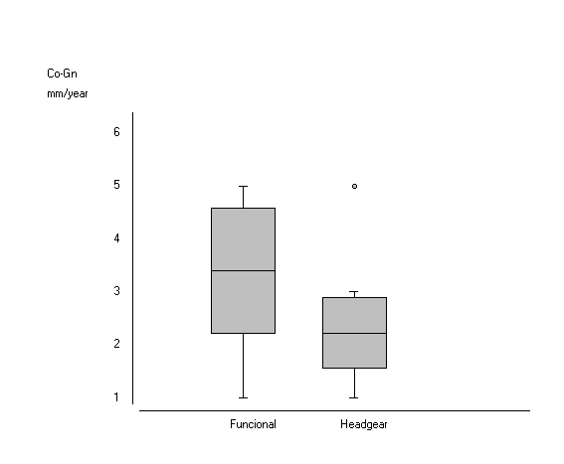
BOX-PLOT – Comparando Grupos Dados Contínuos ou Ordinais (Escores/ Index)
Esse gráfico descreve a medida de tendência central (MÉDIA para dados contínuos ou MEDIANA para dados ordinais), medidas de dispersão dos dados (desvio-padrão para dados paramétricos ou desvio inter-quartílico para dados ordinais) e a amplitude (valores máximo e mínimo).
Outlier: uma observação que é
numericamente distante dos
demais dados.
MENU GRÁFICOS
BIOESTAT
JAMOVI

Slide 95
Box-Plot para variável quantitativa com
distribuição normal.
Box-Plot para variável quantitativa com
distribuição não-normal, ou dados ordinais.
MENU GRÁFICOS
JAMOVI

Slide 96
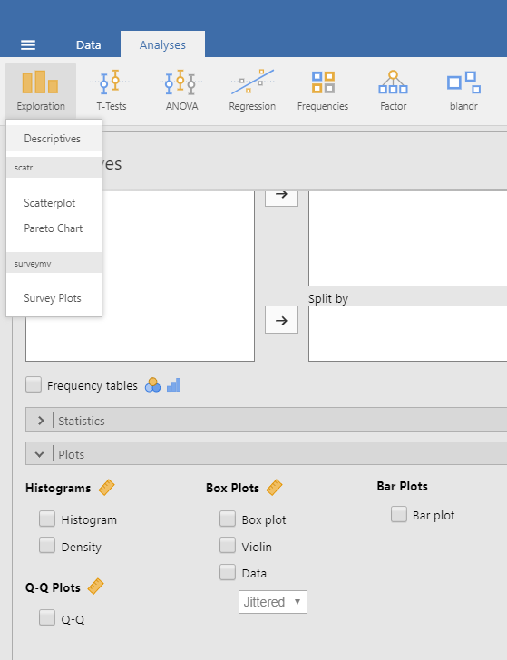
Sequência:
Exploration
Descriptives
Plots
Marcar Box-Plot
MENU GRÁFICOS
BIOESTAT

Slide 97
Gráfico em Linha (dados longitudinais)
Esse gráfico descreve o comportamento da medida de tendência central (MÉDIA para dados contínuos ou MEDIANA para dados ordinais) ao longo do tempo.
MENU GRÁFICOS
BIOESTAT
JAMOVI

Slide 98
MENU GRÁFICOS
JAMOVI

Slide 99
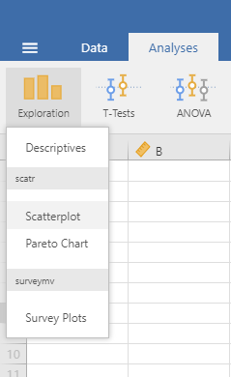
Sequência:
Exploration
Scatterplot
Adicionar módulo
MENU GRÁFICOS
BIOESTAT

Slide 100
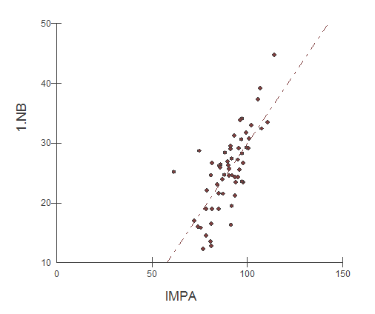
Gráfico para Testes de Correlação ou Regressão
MENU GRÁFICOS
BIOESTAT
JAMOVI

Slide 101
MENU GRÁFICOS
JAMOVI

Slide 102
Sequência:
Exploration
Scatterplot
Adicionar módulo
MENU GRÁFICOS
BIOESTAT

Slide 103
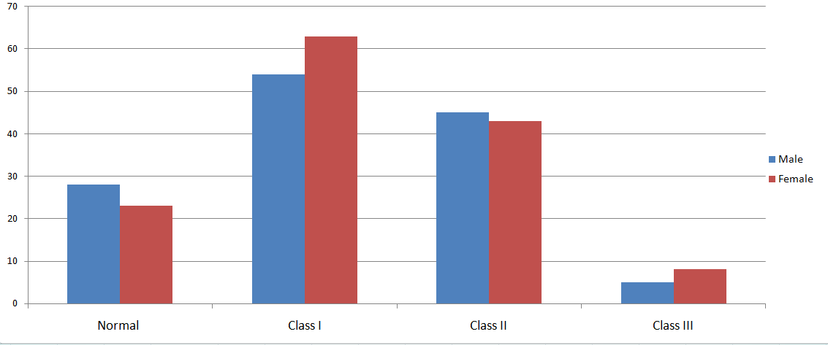
Gráfico em Barra / Coluna para dados Nominais (Frequência)
MENU GRÁFICOS
BIOESTAT
JAMOVI

Slide 104
MENU GRÁFICOS
JAMOVI

Slide 105
Sequência:
Exploration
Descriptives
Plots
Marcar Bar-Plot
MENU GRÁFICOS
BIOESTAT

Slide 106
Dados Categóricos Ordinais (Não Paramétricos)
Quantos grupos (amostras) você tem?
2
>2

Slide 107
Análise de Sobrevivência
Considere:
Log-rank: para a comparação da sobrevivência de 2 grupos com intervalos de tempo idênticos.
Kaplan-Meier: quando a sobrevivência de 2 grupos é comparada em intervalos de tempo menores (dias ou meses), não obrigatoriamente espaçados com o mesmo intervalo.
Risco Proporcional de Cox (Hazard Ratio- HR): análise de sobrevivência multivariada (várias variáveis preditoras), onde o TEMPO é a variável principal (Y).
MENU SOBREVIVÊNCIA
BIOESTAT
JAMOVI

Slide 108
MENU SOBREVIVÊNCIA
JAMOVI

Slide 109
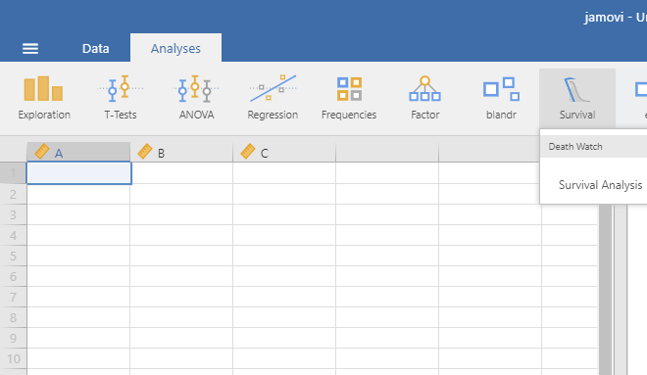
Para análise da sobrevivência:
Adicionar o módulo
MENU SOBREVIVÊNCIA
BIOESTAT

